Slide 1


Harry
https://netty.io
PPT模板下载：www.1ppt.com/moban/ 行业PPT模板：www.1ppt.com/hangye/
节日PPT模板：www.1ppt.com/jieri/ PPT素材下载：www.1ppt.com/sucai/
PPT背景图片：www.1ppt.com/beijing/ PPT图表下载：www.1ppt.com/tubiao/
优秀PPT下载：www.1ppt.com/xiazai/ PPT教程： www.1ppt.com/powerpoint/
Word教程： www.1ppt.com/word/ Excel教程：www.1ppt.com/excel/
资料下载：www.1ppt.com/ziliao/ PPT课件下载：www.1ppt.com/kejian/
范文下载：www.1ppt.com/fanwen/ 试卷下载：www.1ppt.com/shiti/
教案下载：www.1ppt.com/jiaoan/ PPT论坛：www.1ppt.cn

Slide 2

What Is a Netty?
Netty is an asynchronous event-driven network application framework
for rapid development of maintainable high performance protocol servers & clients.
Netty is a NIO client server framework which enables quick and easy development of network applications such as protocol servers and clients. It greatly simplifies and streamlines network programming such as TCP and UDP socket server.
'Quick and easy' doesn't mean that a resulting application will suffer from a maintainability or a performance issue. Netty has been designed carefully with the experiences earned from the implementation of a lot of protocols such as FTP, SMTP, HTTP, and various binary and text-based legacy protocols. As a result, Netty has succeeded to find a way to achieve ease of development, performance, stability, and flexibility without a compromise.
PPT模板下载：www.1ppt.com/moban/ 行业PPT模板：www.1ppt.com/hangye/
节日PPT模板：www.1ppt.com/jieri/ PPT素材下载：www.1ppt.com/sucai/
PPT背景图片：www.1ppt.com/beijing/ PPT图表下载：www.1ppt.com/tubiao/
优秀PPT下载：www.1ppt.com/xiazai/ PPT教程： www.1ppt.com/powerpoint/
Word教程： www.1ppt.com/word/ Excel教程：www.1ppt.com/excel/
资料下载：www.1ppt.com/ziliao/ PPT课件下载：www.1ppt.com/kejian/
范文下载：www.1ppt.com/fanwen/ 试卷下载：www.1ppt.com/shiti/
教案下载：www.1ppt.com/jiaoan/ PPT论坛：www.1ppt.cn

Slide 3
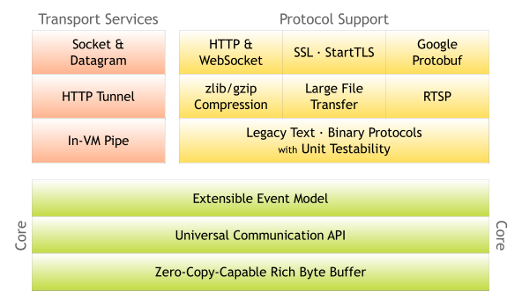
Netty Architecture
PPT模板下载：www.1ppt.com/moban/ 行业PPT模板：www.1ppt.com/hangye/
节日PPT模板：www.1ppt.com/jieri/ PPT素材下载：www.1ppt.com/sucai/
PPT背景图片：www.1ppt.com/beijing/ PPT图表下载：www.1ppt.com/tubiao/
优秀PPT下载：www.1ppt.com/xiazai/ PPT教程： www.1ppt.com/powerpoint/
Word教程： www.1ppt.com/word/ Excel教程：www.1ppt.com/excel/
资料下载：www.1ppt.com/ziliao/ PPT课件下载：www.1ppt.com/kejian/
范文下载：www.1ppt.com/fanwen/ 试卷下载：www.1ppt.com/shiti/
教案下载：www.1ppt.com/jiaoan/ PPT论坛：www.1ppt.cn

Slide 4
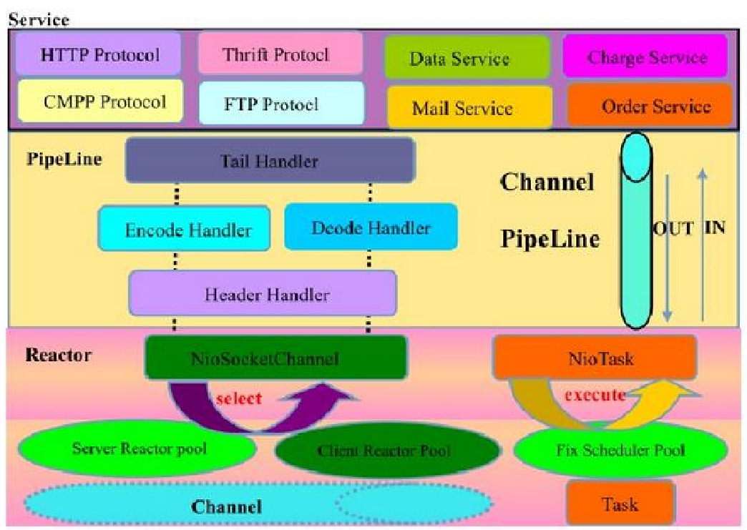
Netty Logic Architecture
PPT模板下载：www.1ppt.com/moban/ 行业PPT模板：www.1ppt.com/hangye/
节日PPT模板：www.1ppt.com/jieri/ PPT素材下载：www.1ppt.com/sucai/
PPT背景图片：www.1ppt.com/beijing/ PPT图表下载：www.1ppt.com/tubiao/
优秀PPT下载：www.1ppt.com/xiazai/ PPT教程： www.1ppt.com/powerpoint/
Word教程： www.1ppt.com/word/ Excel教程：www.1ppt.com/excel/
资料下载：www.1ppt.com/ziliao/ PPT课件下载：www.1ppt.com/kejian/
范文下载：www.1ppt.com/fanwen/ 试卷下载：www.1ppt.com/shiti/
教案下载：www.1ppt.com/jiaoan/ PPT论坛：www.1ppt.cn

Slide 5
Netty Features
Design
Unified API for various transport types - blocking and non-blocking socket
Based on a flexible and extensible event model which allows clear separation of concerns
Highly customizable thread model - single thread, one or more thread pools such as SEDA
True connectionless datagram socket support (since 3.1)
Ease of use
Well-documented Javadoc, user guide and examples
No additional dependencies, JDK 5 (Netty 3.x) or 6 (Netty 4.x) is enough
Note: Some components such as HTTP/2 might have more requirements. Please refer to the Requirements page for more information.
PPT模板下载：www.1ppt.com/moban/ 行业PPT模板：www.1ppt.com/hangye/
节日PPT模板：www.1ppt.com/jieri/ PPT素材下载：www.1ppt.com/sucai/
PPT背景图片：www.1ppt.com/beijing/ PPT图表下载：www.1ppt.com/tubiao/
优秀PPT下载：www.1ppt.com/xiazai/ PPT教程： www.1ppt.com/powerpoint/
Word教程： www.1ppt.com/word/ Excel教程：www.1ppt.com/excel/
资料下载：www.1ppt.com/ziliao/ PPT课件下载：www.1ppt.com/kejian/
范文下载：www.1ppt.com/fanwen/ 试卷下载：www.1ppt.com/shiti/
教案下载：www.1ppt.com/jiaoan/ PPT论坛：www.1ppt.cn

Slide 6
Netty History
2004年6月Netty2发布
2004年6月Netty2的1.0版本发布，这是在java社区中第一个基于事件驱动的应用网络框架。
2005年5月Mina发布
2005年5月官方发布了第一个版本mina 0.7.1，并在ApacheDS 项目中使用。
2006年10月Mina发布1.0.0版本。
2010年9月Mina发布2.0.0版本。
2008年Netty3发布
2008年10月jboss发布Netty3.0.0版本。
2013年Netty4发布
2013年7月Netty（netty.io）发布4.0.0版本。
2015年Netty4.1发布
2018年5月（netty.io）发布最新的Netty 4.1.25版本。
PPT模板下载：www.1ppt.com/moban/ 行业PPT模板：www.1ppt.com/hangye/
节日PPT模板：www.1ppt.com/jieri/ PPT素材下载：www.1ppt.com/sucai/
PPT背景图片：www.1ppt.com/beijing/ PPT图表下载：www.1ppt.com/tubiao/
优秀PPT下载：www.1ppt.com/xiazai/ PPT教程： www.1ppt.com/powerpoint/
Word教程： www.1ppt.com/word/ Excel教程：www.1ppt.com/excel/
资料下载：www.1ppt.com/ziliao/ PPT课件下载：www.1ppt.com/kejian/
范文下载：www.1ppt.com/fanwen/ 试卷下载：www.1ppt.com/shiti/
教案下载：www.1ppt.com/jiaoan/ PPT论坛：www.1ppt.cn

Slide 7
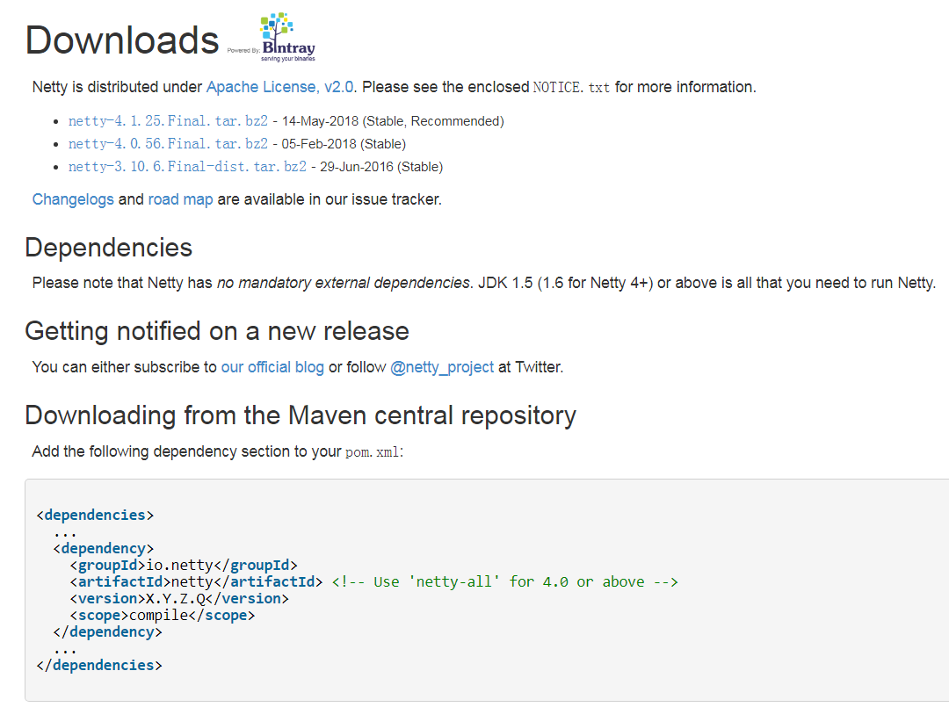
Netty Downloads
http://netty.io/downloads.html
PPT模板下载：www.1ppt.com/moban/ 行业PPT模板：www.1ppt.com/hangye/
节日PPT模板：www.1ppt.com/jieri/ PPT素材下载：www.1ppt.com/sucai/
PPT背景图片：www.1ppt.com/beijing/ PPT图表下载：www.1ppt.com/tubiao/
优秀PPT下载：www.1ppt.com/xiazai/ PPT教程： www.1ppt.com/powerpoint/
Word教程： www.1ppt.com/word/ Excel教程：www.1ppt.com/excel/
资料下载：www.1ppt.com/ziliao/ PPT课件下载：www.1ppt.com/kejian/
范文下载：www.1ppt.com/fanwen/ 试卷下载：www.1ppt.com/shiti/
教案下载：www.1ppt.com/jiaoan/ PPT论坛：www.1ppt.cn

Slide 8






Netty Related projects
http://netty.io/wiki/related-projects.html
PPT模板下载：www.1ppt.com/moban/ 行业PPT模板：www.1ppt.com/hangye/
节日PPT模板：www.1ppt.com/jieri/ PPT素材下载：www.1ppt.com/sucai/
PPT背景图片：www.1ppt.com/beijing/ PPT图表下载：www.1ppt.com/tubiao/
优秀PPT下载：www.1ppt.com/xiazai/ PPT教程： www.1ppt.com/powerpoint/
Word教程： www.1ppt.com/word/ Excel教程：www.1ppt.com/excel/
资料下载：www.1ppt.com/ziliao/ PPT课件下载：www.1ppt.com/kejian/
范文下载：www.1ppt.com/fanwen/ 试卷下载：www.1ppt.com/shiti/
教案下载：www.1ppt.com/jiaoan/ PPT论坛：www.1ppt.cn

Slide 9
Scalable IO in Java
Blocking
Nonblocking
Synchronous
Asynchronous
PPT模板下载：www.1ppt.com/moban/ 行业PPT模板：www.1ppt.com/hangye/
节日PPT模板：www.1ppt.com/jieri/ PPT素材下载：www.1ppt.com/sucai/
PPT背景图片：www.1ppt.com/beijing/ PPT图表下载：www.1ppt.com/tubiao/
优秀PPT下载：www.1ppt.com/xiazai/ PPT教程： www.1ppt.com/powerpoint/
Word教程： www.1ppt.com/word/ Excel教程：www.1ppt.com/excel/
资料下载：www.1ppt.com/ziliao/ PPT课件下载：www.1ppt.com/kejian/
范文下载：www.1ppt.com/fanwen/ 试卷下载：www.1ppt.com/shiti/
教案下载：www.1ppt.com/jiaoan/ PPT论坛：www.1ppt.cn

Slide 10
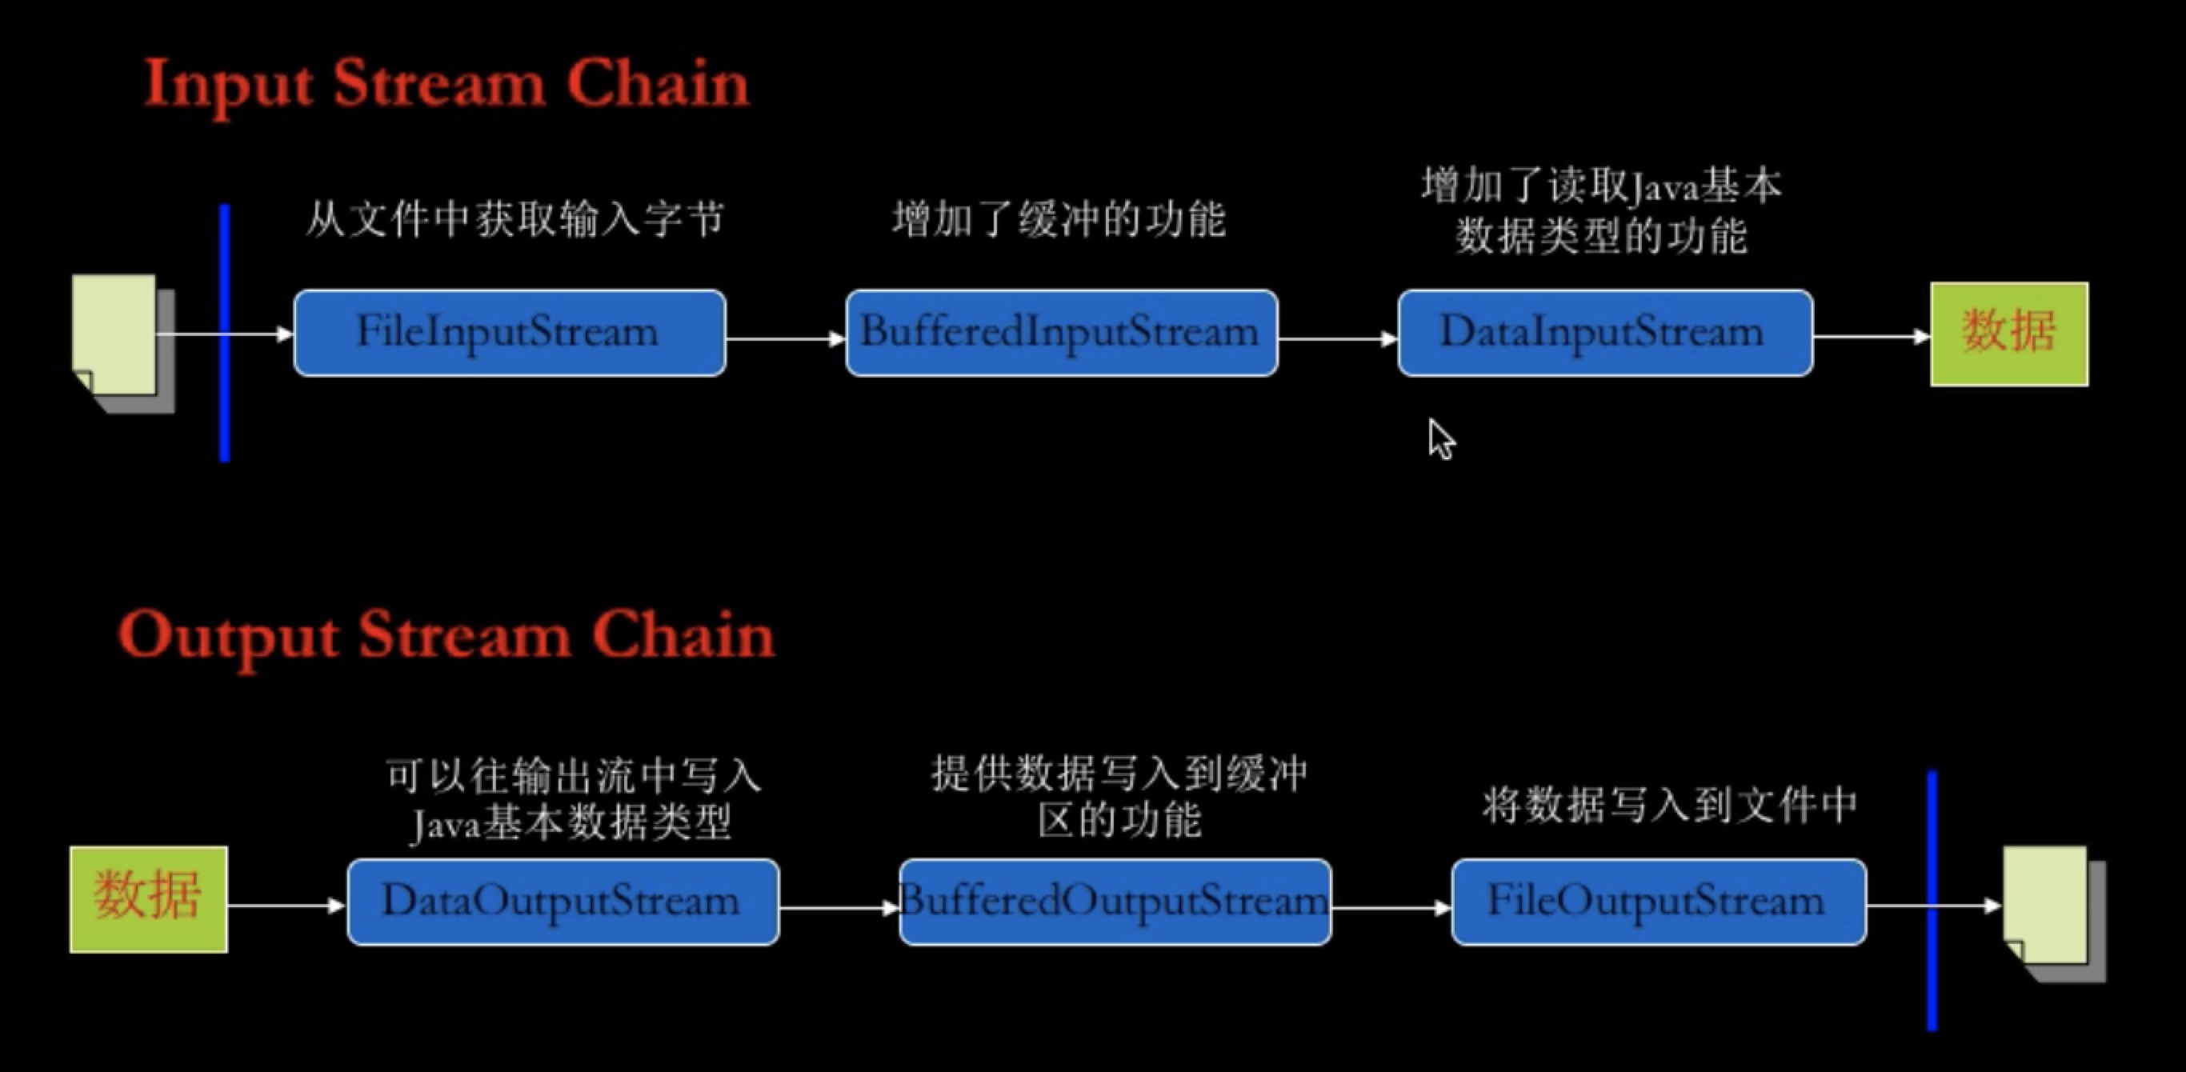
IO Stream in Java
PPT模板下载：www.1ppt.com/moban/ 行业PPT模板：www.1ppt.com/hangye/
节日PPT模板：www.1ppt.com/jieri/ PPT素材下载：www.1ppt.com/sucai/
PPT背景图片：www.1ppt.com/beijing/ PPT图表下载：www.1ppt.com/tubiao/
优秀PPT下载：www.1ppt.com/xiazai/ PPT教程： www.1ppt.com/powerpoint/
Word教程： www.1ppt.com/word/ Excel教程：www.1ppt.com/excel/
资料下载：www.1ppt.com/ziliao/ PPT课件下载：www.1ppt.com/kejian/
范文下载：www.1ppt.com/fanwen/ 试卷下载：www.1ppt.com/shiti/
教案下载：www.1ppt.com/jiaoan/ PPT论坛：www.1ppt.cn

Slide 11
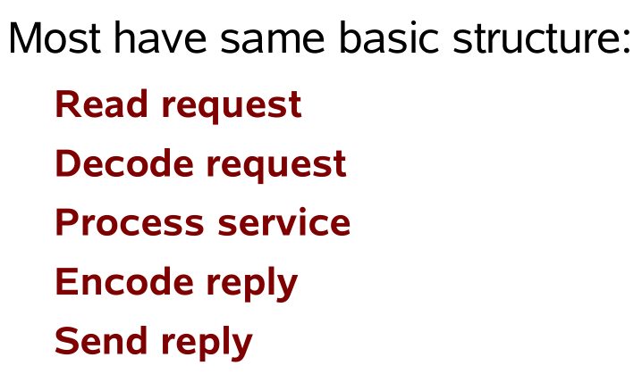
Network Services
PPT模板下载：www.1ppt.com/moban/ 行业PPT模板：www.1ppt.com/hangye/
节日PPT模板：www.1ppt.com/jieri/ PPT素材下载：www.1ppt.com/sucai/
PPT背景图片：www.1ppt.com/beijing/ PPT图表下载：www.1ppt.com/tubiao/
优秀PPT下载：www.1ppt.com/xiazai/ PPT教程： www.1ppt.com/powerpoint/
Word教程： www.1ppt.com/word/ Excel教程：www.1ppt.com/excel/
资料下载：www.1ppt.com/ziliao/ PPT课件下载：www.1ppt.com/kejian/
范文下载：www.1ppt.com/fanwen/ 试卷下载：www.1ppt.com/shiti/
教案下载：www.1ppt.com/jiaoan/ PPT论坛：www.1ppt.cn

Slide 12
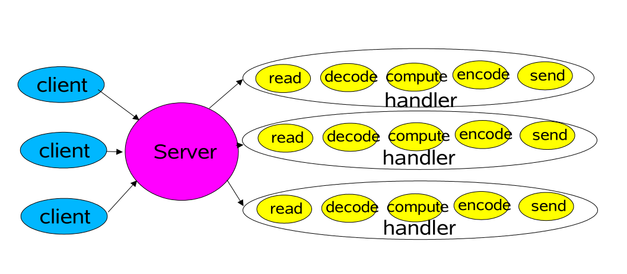
Classic Service Designs
Each handler may be started in its own thread
PPT模板下载：www.1ppt.com/moban/ 行业PPT模板：www.1ppt.com/hangye/
节日PPT模板：www.1ppt.com/jieri/ PPT素材下载：www.1ppt.com/sucai/
PPT背景图片：www.1ppt.com/beijing/ PPT图表下载：www.1ppt.com/tubiao/
优秀PPT下载：www.1ppt.com/xiazai/ PPT教程： www.1ppt.com/powerpoint/
Word教程： www.1ppt.com/word/ Excel教程：www.1ppt.com/excel/
资料下载：www.1ppt.com/ziliao/ PPT课件下载：www.1ppt.com/kejian/
范文下载：www.1ppt.com/fanwen/ 试卷下载：www.1ppt.com/shiti/
教案下载：www.1ppt.com/jiaoan/ PPT论坛：www.1ppt.cn

Slide 13
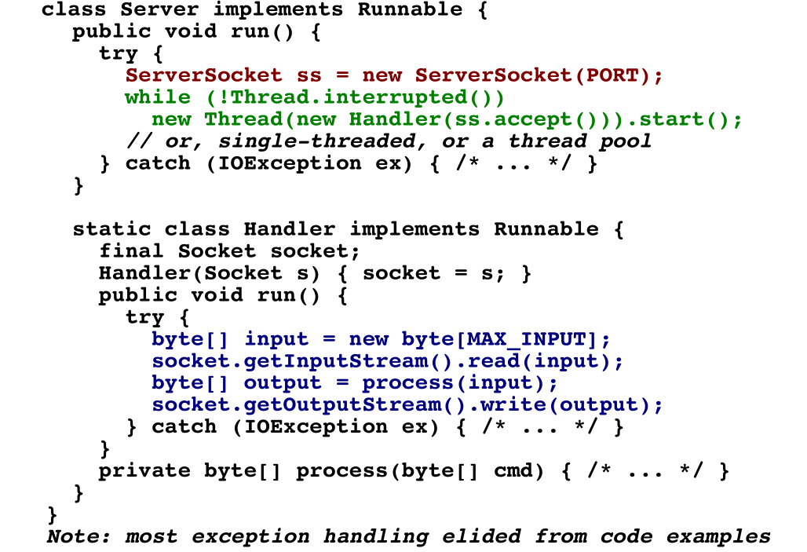
Classic ServerSocket Loop
PPT模板下载：www.1ppt.com/moban/ 行业PPT模板：www.1ppt.com/hangye/
节日PPT模板：www.1ppt.com/jieri/ PPT素材下载：www.1ppt.com/sucai/
PPT背景图片：www.1ppt.com/beijing/ PPT图表下载：www.1ppt.com/tubiao/
优秀PPT下载：www.1ppt.com/xiazai/ PPT教程： www.1ppt.com/powerpoint/
Word教程： www.1ppt.com/word/ Excel教程：www.1ppt.com/excel/
资料下载：www.1ppt.com/ziliao/ PPT课件下载：www.1ppt.com/kejian/
范文下载：www.1ppt.com/fanwen/ 试卷下载：www.1ppt.com/shiti/
教案下载：www.1ppt.com/jiaoan/ PPT论坛：www.1ppt.cn

Slide 14
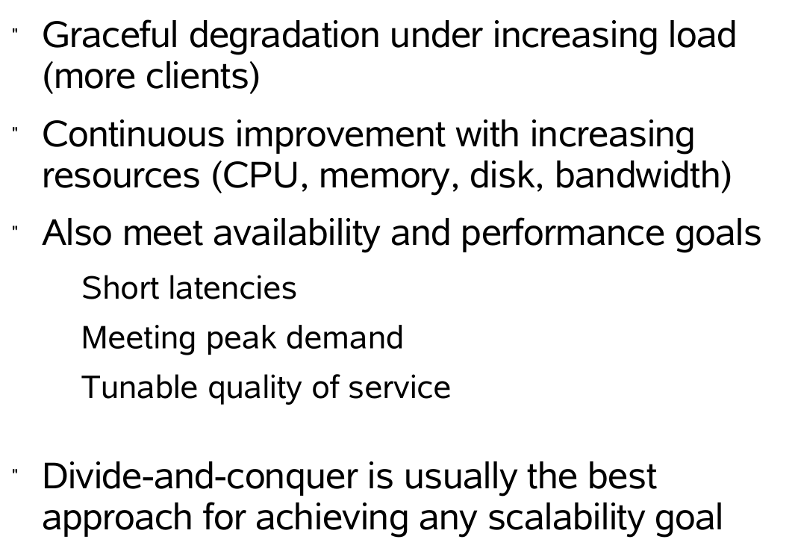
Scalability Goals
PPT模板下载：www.1ppt.com/moban/ 行业PPT模板：www.1ppt.com/hangye/
节日PPT模板：www.1ppt.com/jieri/ PPT素材下载：www.1ppt.com/sucai/
PPT背景图片：www.1ppt.com/beijing/ PPT图表下载：www.1ppt.com/tubiao/
优秀PPT下载：www.1ppt.com/xiazai/ PPT教程： www.1ppt.com/powerpoint/
Word教程： www.1ppt.com/word/ Excel教程：www.1ppt.com/excel/
资料下载：www.1ppt.com/ziliao/ PPT课件下载：www.1ppt.com/kejian/
范文下载：www.1ppt.com/fanwen/ 试卷下载：www.1ppt.com/shiti/
教案下载：www.1ppt.com/jiaoan/ PPT论坛：www.1ppt.cn

Slide 15
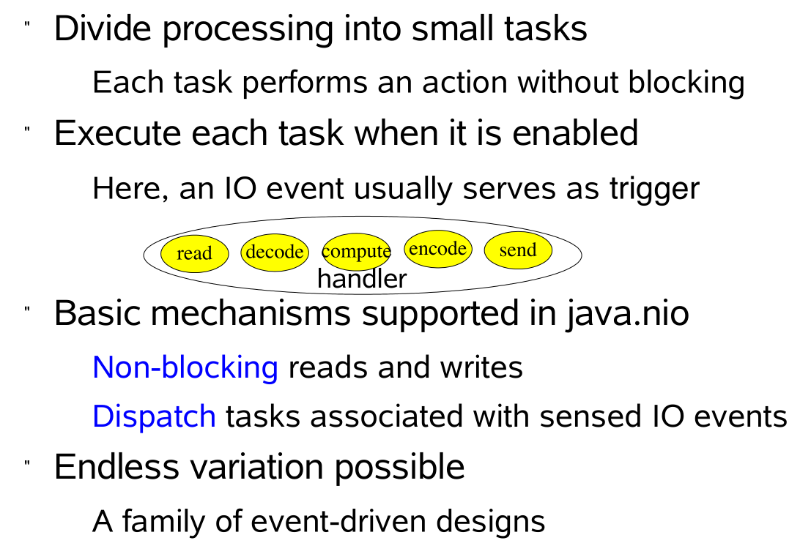
Divide and Conquer
PPT模板下载：www.1ppt.com/moban/ 行业PPT模板：www.1ppt.com/hangye/
节日PPT模板：www.1ppt.com/jieri/ PPT素材下载：www.1ppt.com/sucai/
PPT背景图片：www.1ppt.com/beijing/ PPT图表下载：www.1ppt.com/tubiao/
优秀PPT下载：www.1ppt.com/xiazai/ PPT教程： www.1ppt.com/powerpoint/
Word教程： www.1ppt.com/word/ Excel教程：www.1ppt.com/excel/
资料下载：www.1ppt.com/ziliao/ PPT课件下载：www.1ppt.com/kejian/
范文下载：www.1ppt.com/fanwen/ 试卷下载：www.1ppt.com/shiti/
教案下载：www.1ppt.com/jiaoan/ PPT论坛：www.1ppt.cn

Slide 16
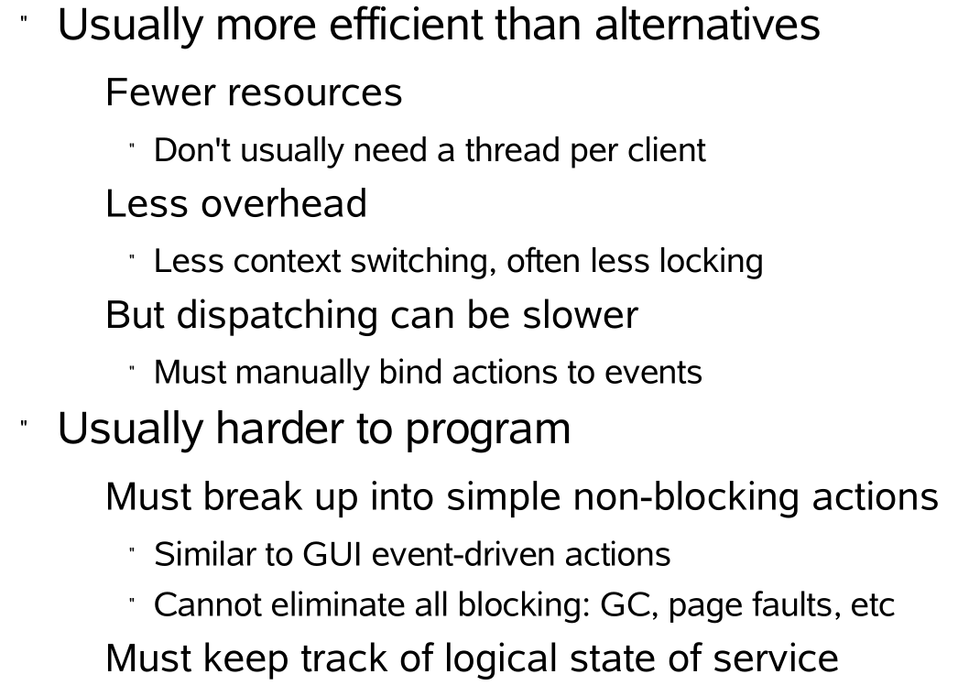
Event-driven Designs
PPT模板下载：www.1ppt.com/moban/ 行业PPT模板：www.1ppt.com/hangye/
节日PPT模板：www.1ppt.com/jieri/ PPT素材下载：www.1ppt.com/sucai/
PPT背景图片：www.1ppt.com/beijing/ PPT图表下载：www.1ppt.com/tubiao/
优秀PPT下载：www.1ppt.com/xiazai/ PPT教程： www.1ppt.com/powerpoint/
Word教程： www.1ppt.com/word/ Excel教程：www.1ppt.com/excel/
资料下载：www.1ppt.com/ziliao/ PPT课件下载：www.1ppt.com/kejian/
范文下载：www.1ppt.com/fanwen/ 试卷下载：www.1ppt.com/shiti/
教案下载：www.1ppt.com/jiaoan/ PPT论坛：www.1ppt.cn

Slide 17
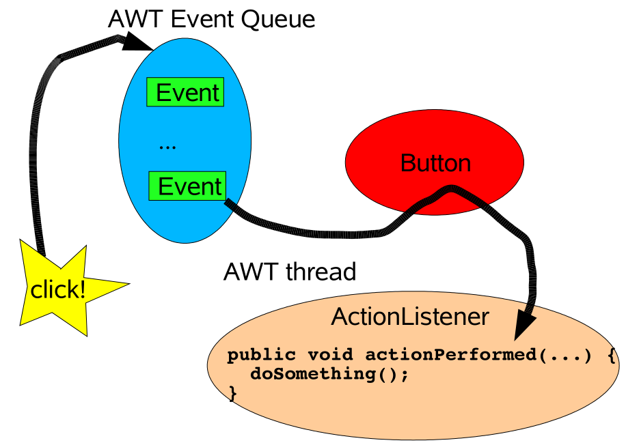
Background: Events in AWT
Event-driven IO uses similar ideas but in different designs
PPT模板下载：www.1ppt.com/moban/ 行业PPT模板：www.1ppt.com/hangye/
节日PPT模板：www.1ppt.com/jieri/ PPT素材下载：www.1ppt.com/sucai/
PPT背景图片：www.1ppt.com/beijing/ PPT图表下载：www.1ppt.com/tubiao/
优秀PPT下载：www.1ppt.com/xiazai/ PPT教程： www.1ppt.com/powerpoint/
Word教程： www.1ppt.com/word/ Excel教程：www.1ppt.com/excel/
资料下载：www.1ppt.com/ziliao/ PPT课件下载：www.1ppt.com/kejian/
范文下载：www.1ppt.com/fanwen/ 试卷下载：www.1ppt.com/shiti/
教案下载：www.1ppt.com/jiaoan/ PPT论坛：www.1ppt.cn

Slide 18
线程模型 Proactor和Reactor
Proactor和Reactor是两种经典的多路复用I/O模型，主要用于在高并发、高吞吐量的环境中进行I/O处理。
I/O多路复用机制都依赖于一个事件分发器，事件分离器把接收到的客户事件分发到不同的事件处理器中。
select，poll，epoll在操作系统级别select，poll，epoll是3个常用的I/O多路复用机制，简单了解一下将有助于我们理解Proactor和Reactor。
PPT模板下载：www.1ppt.com/moban/ 行业PPT模板：www.1ppt.com/hangye/
节日PPT模板：www.1ppt.com/jieri/ PPT素材下载：www.1ppt.com/sucai/
PPT背景图片：www.1ppt.com/beijing/ PPT图表下载：www.1ppt.com/tubiao/
优秀PPT下载：www.1ppt.com/xiazai/ PPT教程： www.1ppt.com/powerpoint/
Word教程： www.1ppt.com/word/ Excel教程：www.1ppt.com/excel/
资料下载：www.1ppt.com/ziliao/ PPT课件下载：www.1ppt.com/kejian/
范文下载：www.1ppt.com/fanwen/ 试卷下载：www.1ppt.com/shiti/
教案下载：www.1ppt.com/jiaoan/ PPT论坛：www.1ppt.cn

Slide 19
线程模型 Proactor和Reactor
2.6内核对epoll的完全支持，使用epoll代替传统的poll能给网络服务应用带来性能上的提升。poll是一个系统调用，其内核入口函数为sys_poll，sys_poll几乎不做任何处理直接调用do_sys_poll，do_sys_poll的执行过程可以分为三个部分：
1，将用户传入的pollfd数组拷贝到内核空间，因为拷贝操作和数组长度相关，时间上这是一个O（n）操作，这一步的代码在do_sys_poll中包括从函数开始到调用do_poll前的部分。
2，查询每个文件描述符对应设备的状态，如果该设备尚未就绪，则在该设备的等待队列中加入一项并继续查询下一设备的状态。查询完所有设备后如果没有一个设备就绪，这时则需要挂起当前进程等待，直到设备就绪或者超时，挂起操作是通过调用schedule_timeout执行的。设备就绪后进程被通知继续运行，这时再次遍历所有设备，以查找就绪设备。这一步因为两次遍历所有设备，时间复杂度也是O（n），这里面不包括等待时间。相关代码在do_poll函数中。
3，将获得的数据传送到用户空间并执行释放内存和剥离等待队列等善后工作，向用户空间拷贝数据与剥离等待队列等操作的的时间复杂度同样是O（n），具体代码包括do_sys_poll函数中调用do_poll后到结束的部分。
PPT模板下载：www.1ppt.com/moban/ 行业PPT模板：www.1ppt.com/hangye/
节日PPT模板：www.1ppt.com/jieri/ PPT素材下载：www.1ppt.com/sucai/
PPT背景图片：www.1ppt.com/beijing/ PPT图表下载：www.1ppt.com/tubiao/
优秀PPT下载：www.1ppt.com/xiazai/ PPT教程： www.1ppt.com/powerpoint/
Word教程： www.1ppt.com/word/ Excel教程：www.1ppt.com/excel/
资料下载：www.1ppt.com/ziliao/ PPT课件下载：www.1ppt.com/kejian/
范文下载：www.1ppt.com/fanwen/ 试卷下载：www.1ppt.com/shiti/
教案下载：www.1ppt.com/jiaoan/ PPT论坛：www.1ppt.cn

Slide 20
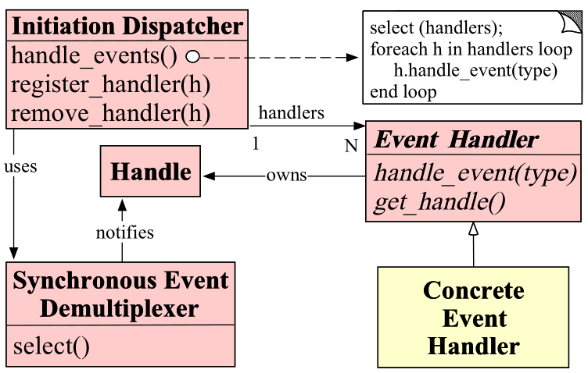
Reactor Pattern
PPT模板下载：www.1ppt.com/moban/ 行业PPT模板：www.1ppt.com/hangye/
节日PPT模板：www.1ppt.com/jieri/ PPT素材下载：www.1ppt.com/sucai/
PPT背景图片：www.1ppt.com/beijing/ PPT图表下载：www.1ppt.com/tubiao/
优秀PPT下载：www.1ppt.com/xiazai/ PPT教程： www.1ppt.com/powerpoint/
Word教程： www.1ppt.com/word/ Excel教程：www.1ppt.com/excel/
资料下载：www.1ppt.com/ziliao/ PPT课件下载：www.1ppt.com/kejian/
范文下载：www.1ppt.com/fanwen/ 试卷下载：www.1ppt.com/shiti/
教案下载：www.1ppt.com/jiaoan/ PPT论坛：www.1ppt.cn

Slide 21
Reactor模式的角色构成
1. Handle（句柄或者描述符），本质上是一种资源，由操作系统提供，该资源用于表示一个个的事件，比如说文件描述符，或是针对网络编程中的的Socket描述符，事件既可以来自外部，也可以来自内部。外部事件比如说客户端的链接请求，客户端发过来的数据等；内部事件比如说操作系统产生的定时器事件等，他本质上就是一个文件描述符。Handle本身是事件产生的发源地，监听事件监听什么，就是这个Handle。
2. Synchronous Event Demultiplexer（同步事件分离器），它本身是一个系统调用，用于等待事件的发生（事件可能是一个，也可能是多个），调用方调用它的时候会被阻塞，一直等到同步事件分离器上有事件产生为止。对于Linux来说，同步事件分离器指的就是常用的I/O多路复用的机制，比如说Select，poll，epoll等。在Java NIO领域中，同步事件分离器对应的组件就是Selector，而对应的阻塞方法就是select方法。
PPT模板下载：www.1ppt.com/moban/ 行业PPT模板：www.1ppt.com/hangye/
节日PPT模板：www.1ppt.com/jieri/ PPT素材下载：www.1ppt.com/sucai/
PPT背景图片：www.1ppt.com/beijing/ PPT图表下载：www.1ppt.com/tubiao/
优秀PPT下载：www.1ppt.com/xiazai/ PPT教程： www.1ppt.com/powerpoint/
Word教程： www.1ppt.com/word/ Excel教程：www.1ppt.com/excel/
资料下载：www.1ppt.com/ziliao/ PPT课件下载：www.1ppt.com/kejian/
范文下载：www.1ppt.com/fanwen/ 试卷下载：www.1ppt.com/shiti/
教案下载：www.1ppt.com/jiaoan/ PPT论坛：www.1ppt.cn

Slide 22
Reactor模式的角色构成
3. Event Handler（事件处理器），本身由多个回调方法构成，这些回调方法构成了与应用相关的对于某个事件的反馈机制。在Netty中就是ChannelInboundHandlerAdapter类对应的多个回调方法，例如handlerAdded，channelRegistered，channelActive，channelRead，channelReadComplete，channelInactive，channelUnregistered，handlerRemoved等。Netty相比于Java NIO来说，在时间处理这个角色上进行了一个升级，它为我们开发者提供了大量的回调方法，供我们在特定的事件产生时实现相应的回调方法进行业务逻辑的处理。
4. Concrete Event Handler（具体事件处理器），它是事件处理器的实现。它本身实现了事件处理器所提供的各个回调方法，从而实现了特定的业务逻辑。
5. Initiation Dispatcher（初始分发器），就是reactor角色，它本身定义了一些规范，这些规范用于控制时间的调度方式，同时又提供了应用进行事件处理器的注册，删除等设施。它本身是事件处理器的核心，Initiation Dispatcher会通过同步事件分离器来等待事件的发生，一旦事件发生，Initiation Dispatcher首先会分离出每个事件，然后调用事件处理器，最后调用相关的回调方法来处理这些事件。
PPT模板下载：www.1ppt.com/moban/ 行业PPT模板：www.1ppt.com/hangye/
节日PPT模板：www.1ppt.com/jieri/ PPT素材下载：www.1ppt.com/sucai/
PPT背景图片：www.1ppt.com/beijing/ PPT图表下载：www.1ppt.com/tubiao/
优秀PPT下载：www.1ppt.com/xiazai/ PPT教程： www.1ppt.com/powerpoint/
Word教程： www.1ppt.com/word/ Excel教程：www.1ppt.com/excel/
资料下载：www.1ppt.com/ziliao/ PPT课件下载：www.1ppt.com/kejian/
范文下载：www.1ppt.com/fanwen/ 试卷下载：www.1ppt.com/shiti/
教案下载：www.1ppt.com/jiaoan/ PPT论坛：www.1ppt.cn

Slide 23
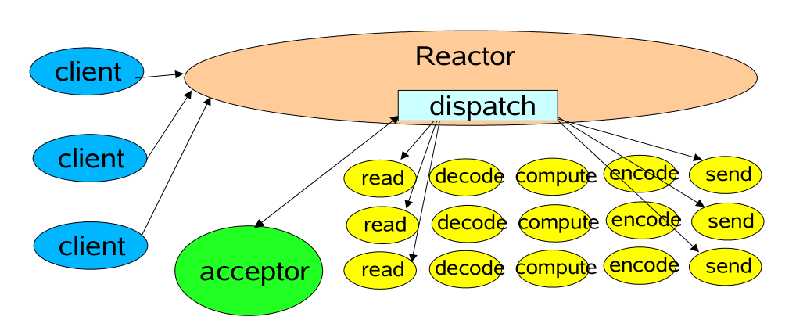
Basic Reactor Design
Single threaded version
PPT模板下载：www.1ppt.com/moban/ 行业PPT模板：www.1ppt.com/hangye/
节日PPT模板：www.1ppt.com/jieri/ PPT素材下载：www.1ppt.com/sucai/
PPT背景图片：www.1ppt.com/beijing/ PPT图表下载：www.1ppt.com/tubiao/
优秀PPT下载：www.1ppt.com/xiazai/ PPT教程： www.1ppt.com/powerpoint/
Word教程： www.1ppt.com/word/ Excel教程：www.1ppt.com/excel/
资料下载：www.1ppt.com/ziliao/ PPT课件下载：www.1ppt.com/kejian/
范文下载：www.1ppt.com/fanwen/ 试卷下载：www.1ppt.com/shiti/
教案下载：www.1ppt.com/jiaoan/ PPT论坛：www.1ppt.cn

Slide 24
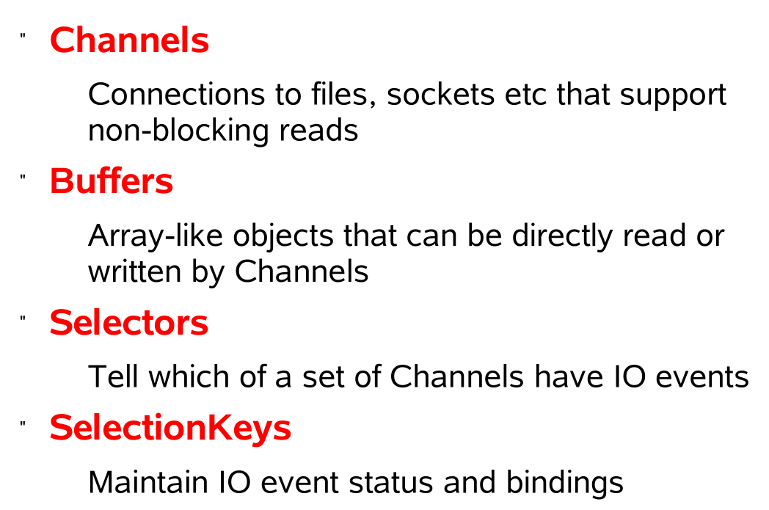
java.nio Support
PPT模板下载：www.1ppt.com/moban/ 行业PPT模板：www.1ppt.com/hangye/
节日PPT模板：www.1ppt.com/jieri/ PPT素材下载：www.1ppt.com/sucai/
PPT背景图片：www.1ppt.com/beijing/ PPT图表下载：www.1ppt.com/tubiao/
优秀PPT下载：www.1ppt.com/xiazai/ PPT教程： www.1ppt.com/powerpoint/
Word教程： www.1ppt.com/word/ Excel教程：www.1ppt.com/excel/
资料下载：www.1ppt.com/ziliao/ PPT课件下载：www.1ppt.com/kejian/
范文下载：www.1ppt.com/fanwen/ 试卷下载：www.1ppt.com/shiti/
教案下载：www.1ppt.com/jiaoan/ PPT论坛：www.1ppt.cn

Slide 25
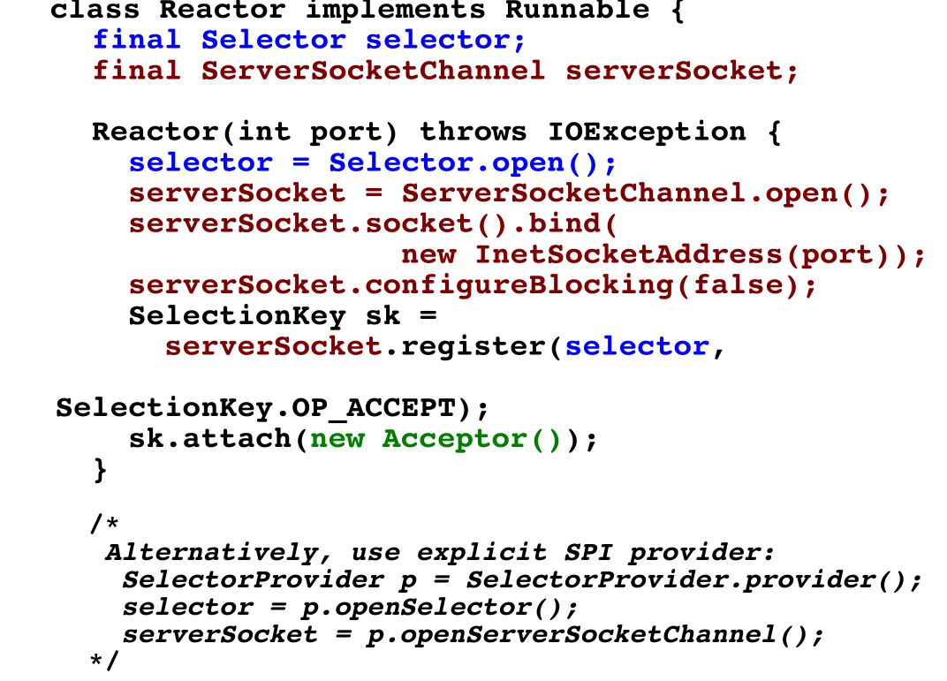
Reactor 1: Setup
PPT模板下载：www.1ppt.com/moban/ 行业PPT模板：www.1ppt.com/hangye/
节日PPT模板：www.1ppt.com/jieri/ PPT素材下载：www.1ppt.com/sucai/
PPT背景图片：www.1ppt.com/beijing/ PPT图表下载：www.1ppt.com/tubiao/
优秀PPT下载：www.1ppt.com/xiazai/ PPT教程： www.1ppt.com/powerpoint/
Word教程： www.1ppt.com/word/ Excel教程：www.1ppt.com/excel/
资料下载：www.1ppt.com/ziliao/ PPT课件下载：www.1ppt.com/kejian/
范文下载：www.1ppt.com/fanwen/ 试卷下载：www.1ppt.com/shiti/
教案下载：www.1ppt.com/jiaoan/ PPT论坛：www.1ppt.cn

Slide 26
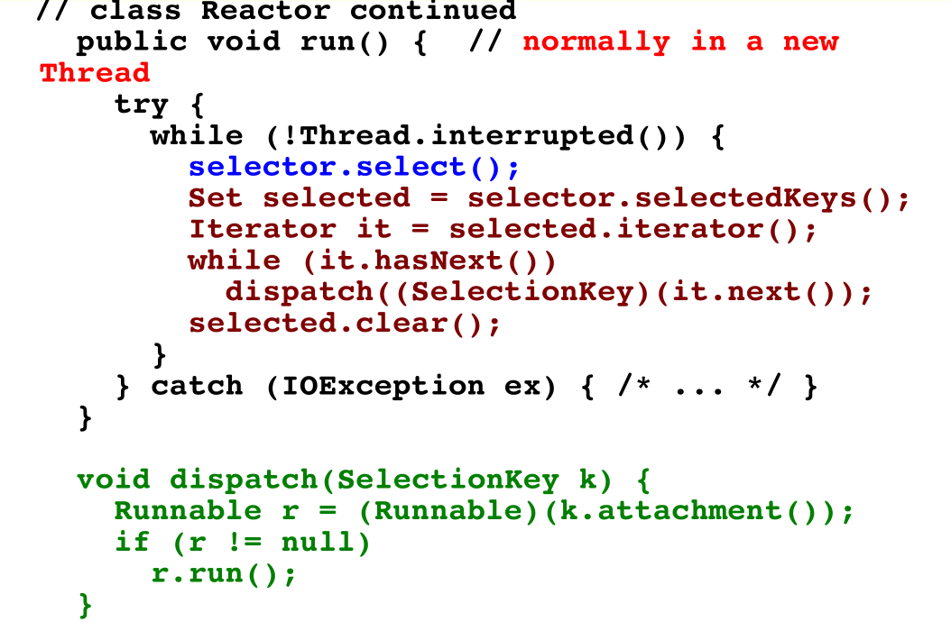
Reactor 2: Dispatch Loop
PPT模板下载：www.1ppt.com/moban/ 行业PPT模板：www.1ppt.com/hangye/
节日PPT模板：www.1ppt.com/jieri/ PPT素材下载：www.1ppt.com/sucai/
PPT背景图片：www.1ppt.com/beijing/ PPT图表下载：www.1ppt.com/tubiao/
优秀PPT下载：www.1ppt.com/xiazai/ PPT教程： www.1ppt.com/powerpoint/
Word教程： www.1ppt.com/word/ Excel教程：www.1ppt.com/excel/
资料下载：www.1ppt.com/ziliao/ PPT课件下载：www.1ppt.com/kejian/
范文下载：www.1ppt.com/fanwen/ 试卷下载：www.1ppt.com/shiti/
教案下载：www.1ppt.com/jiaoan/ PPT论坛：www.1ppt.cn

Slide 27
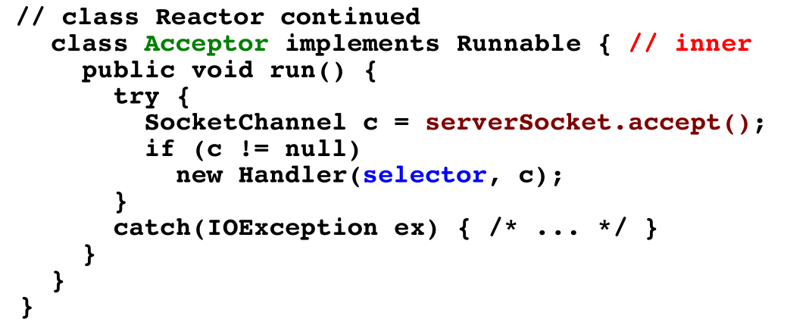
Reactor 3: Acceptor
PPT模板下载：www.1ppt.com/moban/ 行业PPT模板：www.1ppt.com/hangye/
节日PPT模板：www.1ppt.com/jieri/ PPT素材下载：www.1ppt.com/sucai/
PPT背景图片：www.1ppt.com/beijing/ PPT图表下载：www.1ppt.com/tubiao/
优秀PPT下载：www.1ppt.com/xiazai/ PPT教程： www.1ppt.com/powerpoint/
Word教程： www.1ppt.com/word/ Excel教程：www.1ppt.com/excel/
资料下载：www.1ppt.com/ziliao/ PPT课件下载：www.1ppt.com/kejian/
范文下载：www.1ppt.com/fanwen/ 试卷下载：www.1ppt.com/shiti/
教案下载：www.1ppt.com/jiaoan/ PPT论坛：www.1ppt.cn

Slide 28
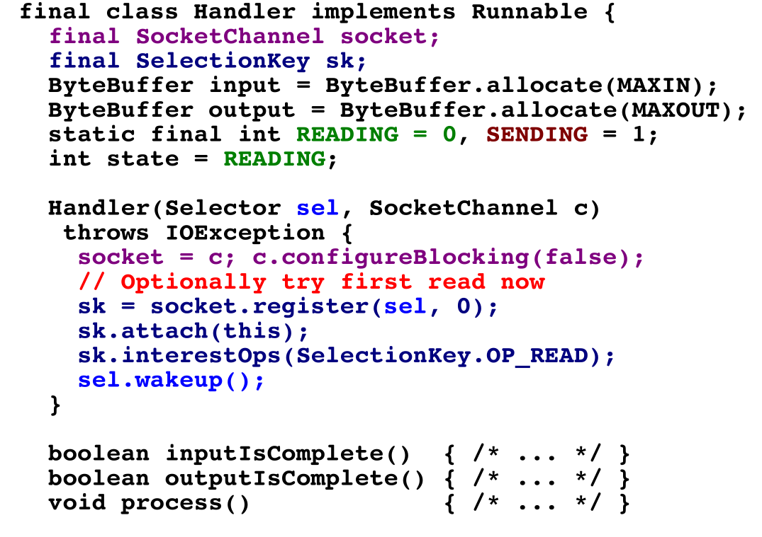
Reactor 4: Handler setup
PPT模板下载：www.1ppt.com/moban/ 行业PPT模板：www.1ppt.com/hangye/
节日PPT模板：www.1ppt.com/jieri/ PPT素材下载：www.1ppt.com/sucai/
PPT背景图片：www.1ppt.com/beijing/ PPT图表下载：www.1ppt.com/tubiao/
优秀PPT下载：www.1ppt.com/xiazai/ PPT教程： www.1ppt.com/powerpoint/
Word教程： www.1ppt.com/word/ Excel教程：www.1ppt.com/excel/
资料下载：www.1ppt.com/ziliao/ PPT课件下载：www.1ppt.com/kejian/
范文下载：www.1ppt.com/fanwen/ 试卷下载：www.1ppt.com/shiti/
教案下载：www.1ppt.com/jiaoan/ PPT论坛：www.1ppt.cn

Slide 29
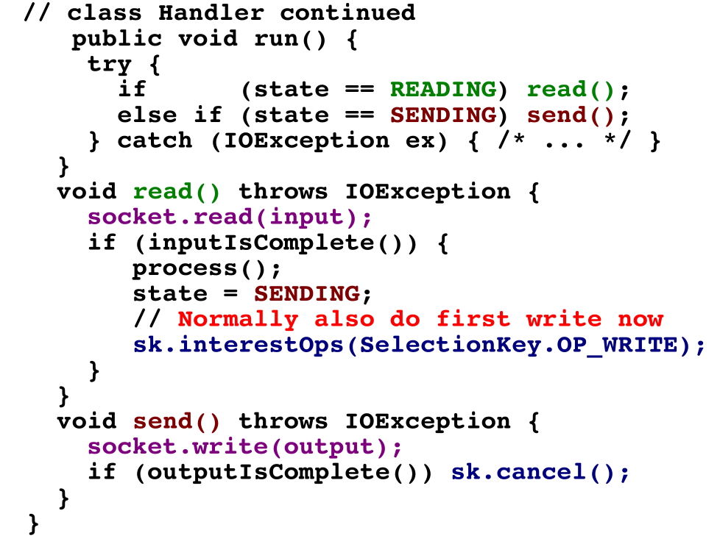
Reactor 5: Request handling
PPT模板下载：www.1ppt.com/moban/ 行业PPT模板：www.1ppt.com/hangye/
节日PPT模板：www.1ppt.com/jieri/ PPT素材下载：www.1ppt.com/sucai/
PPT背景图片：www.1ppt.com/beijing/ PPT图表下载：www.1ppt.com/tubiao/
优秀PPT下载：www.1ppt.com/xiazai/ PPT教程： www.1ppt.com/powerpoint/
Word教程： www.1ppt.com/word/ Excel教程：www.1ppt.com/excel/
资料下载：www.1ppt.com/ziliao/ PPT课件下载：www.1ppt.com/kejian/
范文下载：www.1ppt.com/fanwen/ 试卷下载：www.1ppt.com/shiti/
教案下载：www.1ppt.com/jiaoan/ PPT论坛：www.1ppt.cn

Slide 30
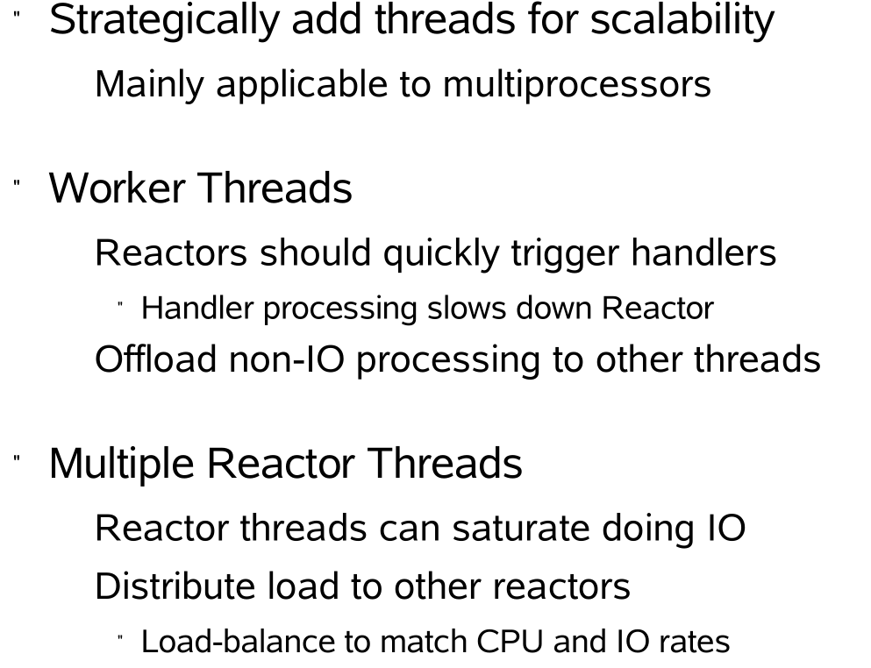
Multithreaded Designs
PPT模板下载：www.1ppt.com/moban/ 行业PPT模板：www.1ppt.com/hangye/
节日PPT模板：www.1ppt.com/jieri/ PPT素材下载：www.1ppt.com/sucai/
PPT背景图片：www.1ppt.com/beijing/ PPT图表下载：www.1ppt.com/tubiao/
优秀PPT下载：www.1ppt.com/xiazai/ PPT教程： www.1ppt.com/powerpoint/
Word教程： www.1ppt.com/word/ Excel教程：www.1ppt.com/excel/
资料下载：www.1ppt.com/ziliao/ PPT课件下载：www.1ppt.com/kejian/
范文下载：www.1ppt.com/fanwen/ 试卷下载：www.1ppt.com/shiti/
教案下载：www.1ppt.com/jiaoan/ PPT论坛：www.1ppt.cn

Slide 31
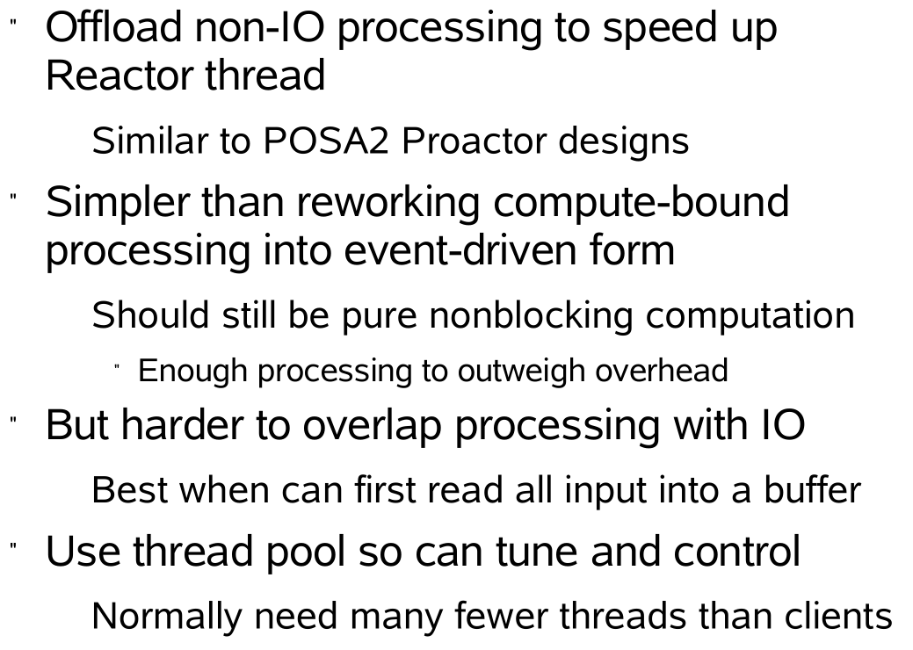
Worker Threads
PPT模板下载：www.1ppt.com/moban/ 行业PPT模板：www.1ppt.com/hangye/
节日PPT模板：www.1ppt.com/jieri/ PPT素材下载：www.1ppt.com/sucai/
PPT背景图片：www.1ppt.com/beijing/ PPT图表下载：www.1ppt.com/tubiao/
优秀PPT下载：www.1ppt.com/xiazai/ PPT教程： www.1ppt.com/powerpoint/
Word教程： www.1ppt.com/word/ Excel教程：www.1ppt.com/excel/
资料下载：www.1ppt.com/ziliao/ PPT课件下载：www.1ppt.com/kejian/
范文下载：www.1ppt.com/fanwen/ 试卷下载：www.1ppt.com/shiti/
教案下载：www.1ppt.com/jiaoan/ PPT论坛：www.1ppt.cn

Slide 32
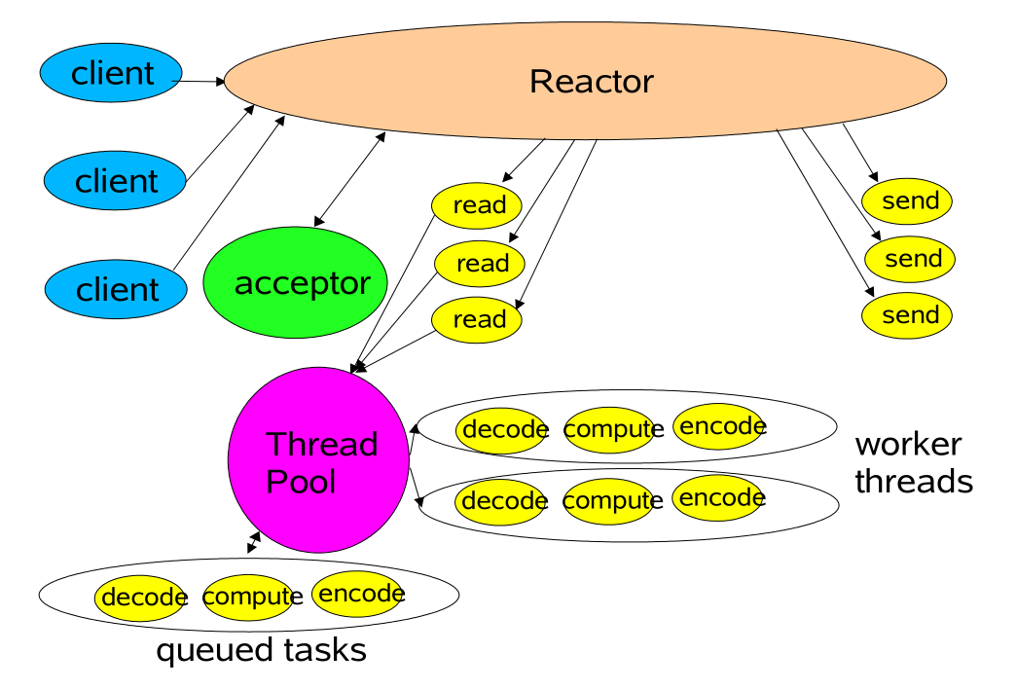
Worker Thread Pools
PPT模板下载：www.1ppt.com/moban/ 行业PPT模板：www.1ppt.com/hangye/
节日PPT模板：www.1ppt.com/jieri/ PPT素材下载：www.1ppt.com/sucai/
PPT背景图片：www.1ppt.com/beijing/ PPT图表下载：www.1ppt.com/tubiao/
优秀PPT下载：www.1ppt.com/xiazai/ PPT教程： www.1ppt.com/powerpoint/
Word教程： www.1ppt.com/word/ Excel教程：www.1ppt.com/excel/
资料下载：www.1ppt.com/ziliao/ PPT课件下载：www.1ppt.com/kejian/
范文下载：www.1ppt.com/fanwen/ 试卷下载：www.1ppt.com/shiti/
教案下载：www.1ppt.com/jiaoan/ PPT论坛：www.1ppt.cn

Slide 33
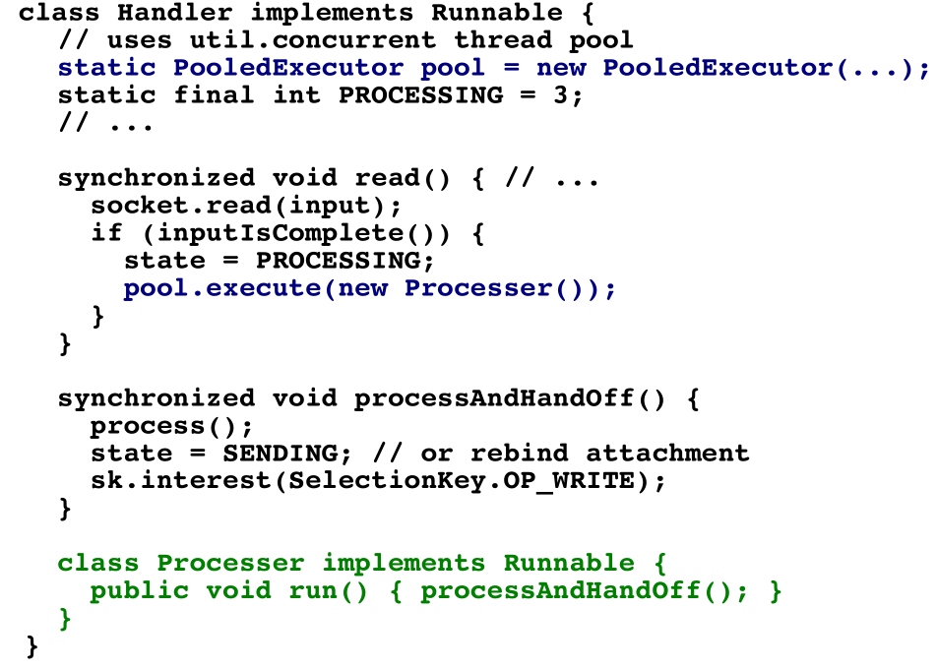
Handler with Thread Pool
PPT模板下载：www.1ppt.com/moban/ 行业PPT模板：www.1ppt.com/hangye/
节日PPT模板：www.1ppt.com/jieri/ PPT素材下载：www.1ppt.com/sucai/
PPT背景图片：www.1ppt.com/beijing/ PPT图表下载：www.1ppt.com/tubiao/
优秀PPT下载：www.1ppt.com/xiazai/ PPT教程： www.1ppt.com/powerpoint/
Word教程： www.1ppt.com/word/ Excel教程：www.1ppt.com/excel/
资料下载：www.1ppt.com/ziliao/ PPT课件下载：www.1ppt.com/kejian/
范文下载：www.1ppt.com/fanwen/ 试卷下载：www.1ppt.com/shiti/
教案下载：www.1ppt.com/jiaoan/ PPT论坛：www.1ppt.cn

Slide 34
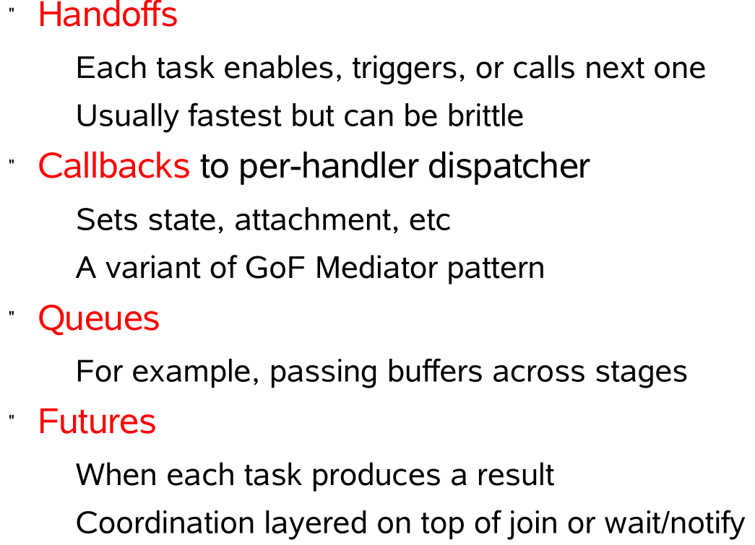
Coordinating Tasks
PPT模板下载：www.1ppt.com/moban/ 行业PPT模板：www.1ppt.com/hangye/
节日PPT模板：www.1ppt.com/jieri/ PPT素材下载：www.1ppt.com/sucai/
PPT背景图片：www.1ppt.com/beijing/ PPT图表下载：www.1ppt.com/tubiao/
优秀PPT下载：www.1ppt.com/xiazai/ PPT教程： www.1ppt.com/powerpoint/
Word教程： www.1ppt.com/word/ Excel教程：www.1ppt.com/excel/
资料下载：www.1ppt.com/ziliao/ PPT课件下载：www.1ppt.com/kejian/
范文下载：www.1ppt.com/fanwen/ 试卷下载：www.1ppt.com/shiti/
教案下载：www.1ppt.com/jiaoan/ PPT论坛：www.1ppt.cn

Slide 35
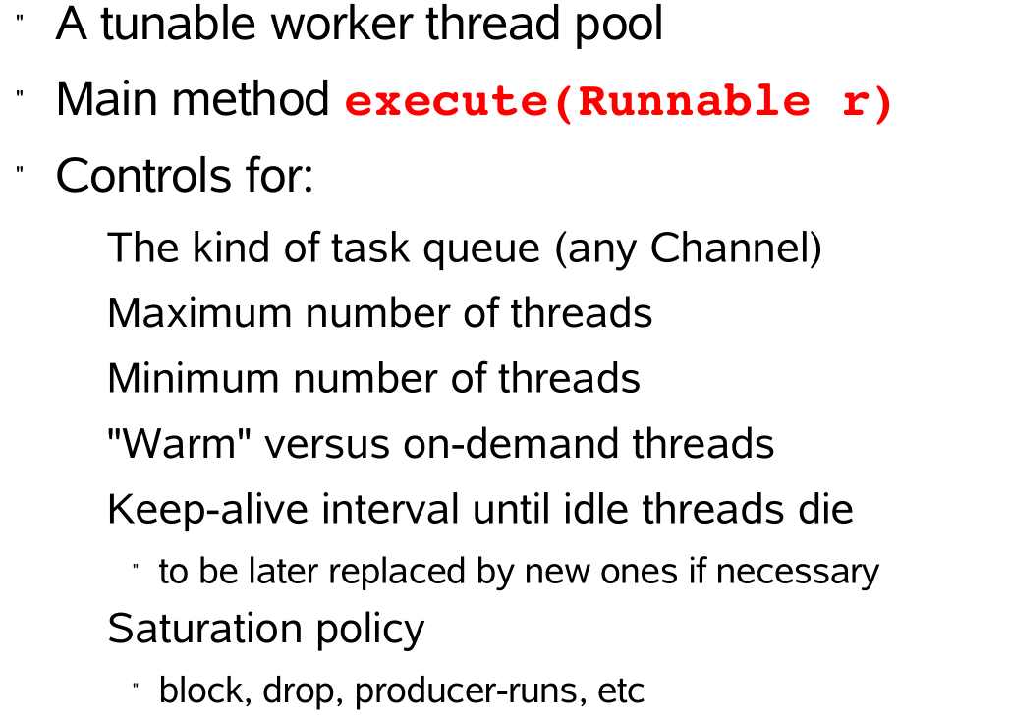
Using PooledExecutor
PPT模板下载：www.1ppt.com/moban/ 行业PPT模板：www.1ppt.com/hangye/
节日PPT模板：www.1ppt.com/jieri/ PPT素材下载：www.1ppt.com/sucai/
PPT背景图片：www.1ppt.com/beijing/ PPT图表下载：www.1ppt.com/tubiao/
优秀PPT下载：www.1ppt.com/xiazai/ PPT教程： www.1ppt.com/powerpoint/
Word教程： www.1ppt.com/word/ Excel教程：www.1ppt.com/excel/
资料下载：www.1ppt.com/ziliao/ PPT课件下载：www.1ppt.com/kejian/
范文下载：www.1ppt.com/fanwen/ 试卷下载：www.1ppt.com/shiti/
教案下载：www.1ppt.com/jiaoan/ PPT论坛：www.1ppt.cn

Slide 36
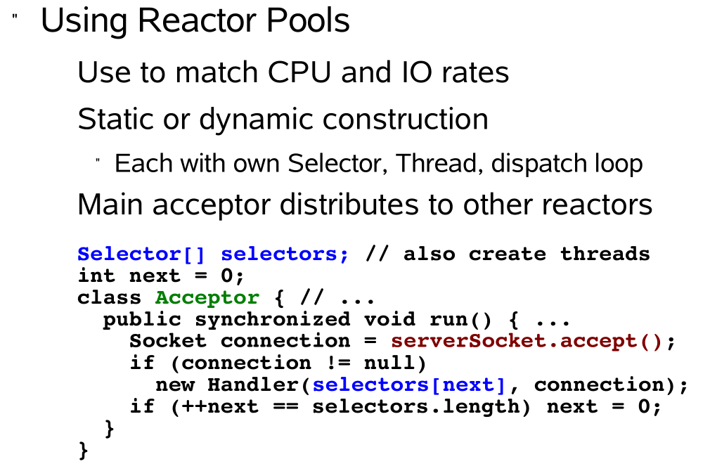
Multiple Reactor Threads
PPT模板下载：www.1ppt.com/moban/ 行业PPT模板：www.1ppt.com/hangye/
节日PPT模板：www.1ppt.com/jieri/ PPT素材下载：www.1ppt.com/sucai/
PPT背景图片：www.1ppt.com/beijing/ PPT图表下载：www.1ppt.com/tubiao/
优秀PPT下载：www.1ppt.com/xiazai/ PPT教程： www.1ppt.com/powerpoint/
Word教程： www.1ppt.com/word/ Excel教程：www.1ppt.com/excel/
资料下载：www.1ppt.com/ziliao/ PPT课件下载：www.1ppt.com/kejian/
范文下载：www.1ppt.com/fanwen/ 试卷下载：www.1ppt.com/shiti/
教案下载：www.1ppt.com/jiaoan/ PPT论坛：www.1ppt.cn

Slide 37
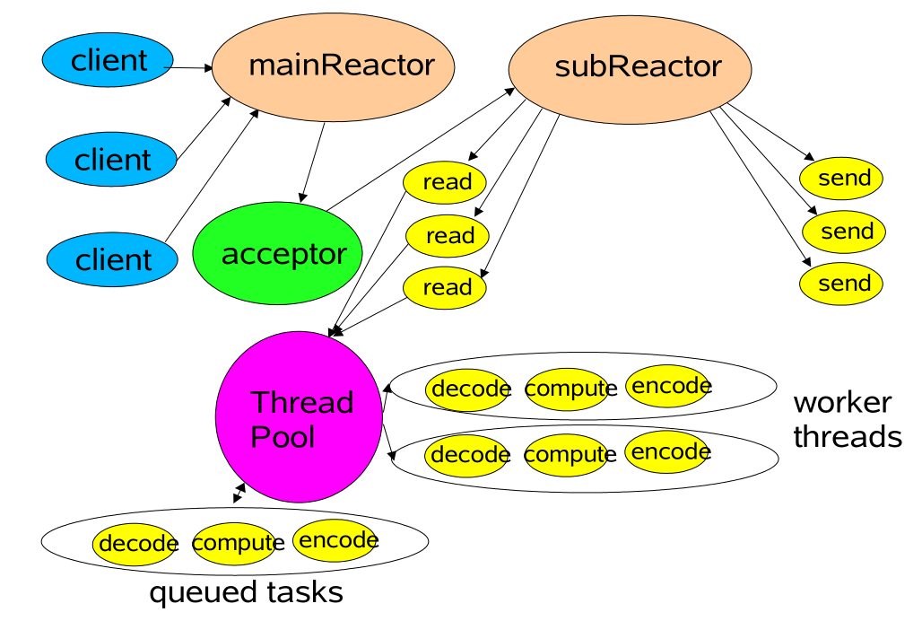
Using Multiple Reactors
PPT模板下载：www.1ppt.com/moban/ 行业PPT模板：www.1ppt.com/hangye/
节日PPT模板：www.1ppt.com/jieri/ PPT素材下载：www.1ppt.com/sucai/
PPT背景图片：www.1ppt.com/beijing/ PPT图表下载：www.1ppt.com/tubiao/
优秀PPT下载：www.1ppt.com/xiazai/ PPT教程： www.1ppt.com/powerpoint/
Word教程： www.1ppt.com/word/ Excel教程：www.1ppt.com/excel/
资料下载：www.1ppt.com/ziliao/ PPT课件下载：www.1ppt.com/kejian/
范文下载：www.1ppt.com/fanwen/ 试卷下载：www.1ppt.com/shiti/
教案下载：www.1ppt.com/jiaoan/ PPT论坛：www.1ppt.cn

Slide 38
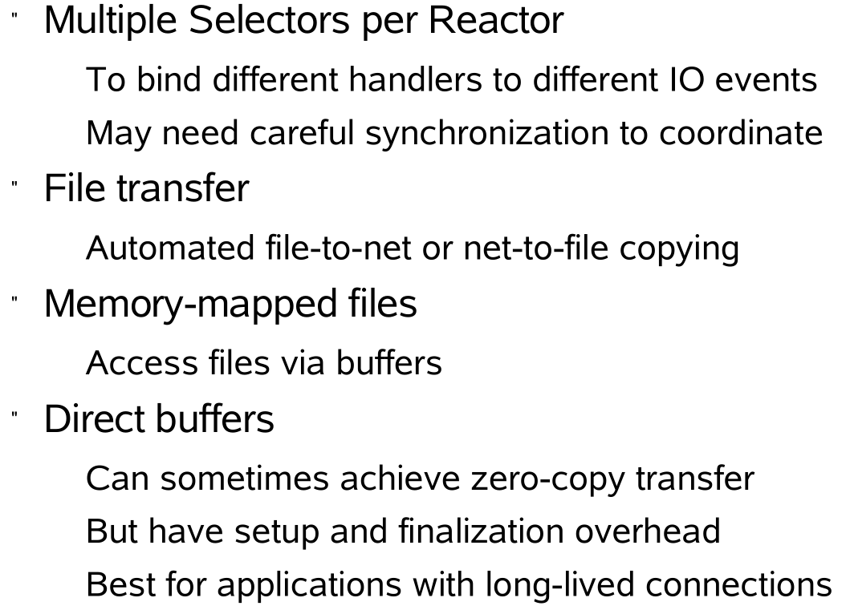
Using other java.nio features
PPT模板下载：www.1ppt.com/moban/ 行业PPT模板：www.1ppt.com/hangye/
节日PPT模板：www.1ppt.com/jieri/ PPT素材下载：www.1ppt.com/sucai/
PPT背景图片：www.1ppt.com/beijing/ PPT图表下载：www.1ppt.com/tubiao/
优秀PPT下载：www.1ppt.com/xiazai/ PPT教程： www.1ppt.com/powerpoint/
Word教程： www.1ppt.com/word/ Excel教程：www.1ppt.com/excel/
资料下载：www.1ppt.com/ziliao/ PPT课件下载：www.1ppt.com/kejian/
范文下载：www.1ppt.com/fanwen/ 试卷下载：www.1ppt.com/shiti/
教案下载：www.1ppt.com/jiaoan/ PPT论坛：www.1ppt.cn

Slide 39
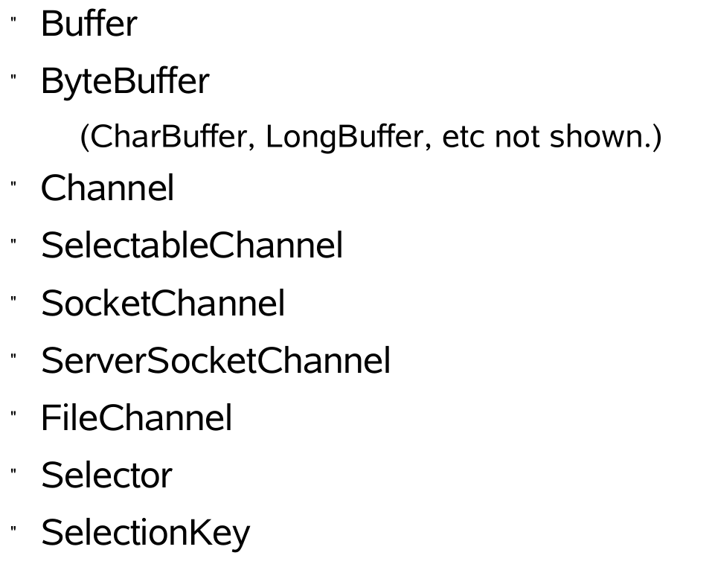
API Walkthrough
PPT模板下载：www.1ppt.com/moban/ 行业PPT模板：www.1ppt.com/hangye/
节日PPT模板：www.1ppt.com/jieri/ PPT素材下载：www.1ppt.com/sucai/
PPT背景图片：www.1ppt.com/beijing/ PPT图表下载：www.1ppt.com/tubiao/
优秀PPT下载：www.1ppt.com/xiazai/ PPT教程： www.1ppt.com/powerpoint/
Word教程： www.1ppt.com/word/ Excel教程：www.1ppt.com/excel/
资料下载：www.1ppt.com/ziliao/ PPT课件下载：www.1ppt.com/kejian/
范文下载：www.1ppt.com/fanwen/ 试卷下载：www.1ppt.com/shiti/
教案下载：www.1ppt.com/jiaoan/ PPT论坛：www.1ppt.cn

Slide 40
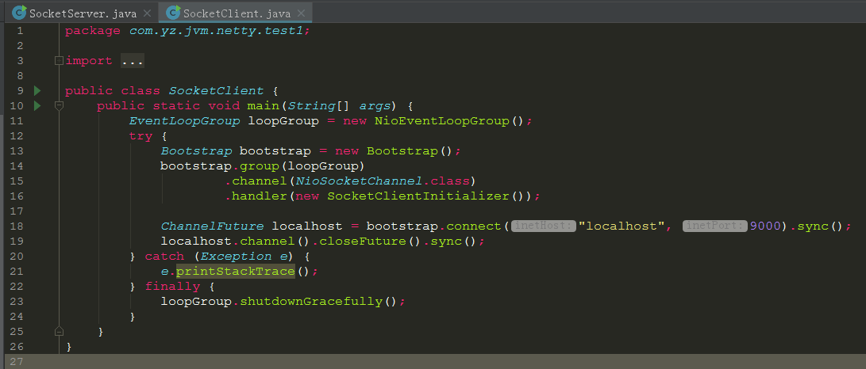
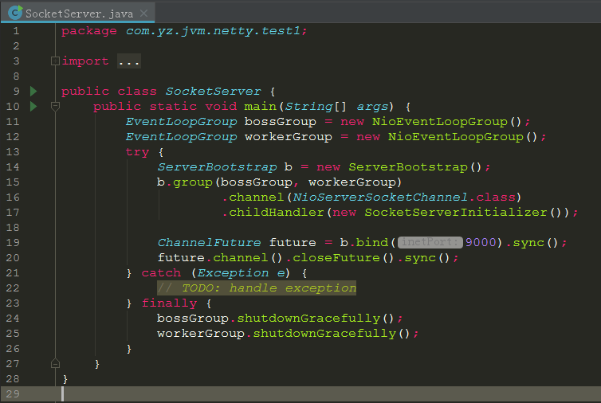
Code Example
PPT模板下载：www.1ppt.com/moban/ 行业PPT模板：www.1ppt.com/hangye/
节日PPT模板：www.1ppt.com/jieri/ PPT素材下载：www.1ppt.com/sucai/
PPT背景图片：www.1ppt.com/beijing/ PPT图表下载：www.1ppt.com/tubiao/
优秀PPT下载：www.1ppt.com/xiazai/ PPT教程： www.1ppt.com/powerpoint/
Word教程： www.1ppt.com/word/ Excel教程：www.1ppt.com/excel/
资料下载：www.1ppt.com/ziliao/ PPT课件下载：www.1ppt.com/kejian/
范文下载：www.1ppt.com/fanwen/ 试卷下载：www.1ppt.com/shiti/
教案下载：www.1ppt.com/jiaoan/ PPT论坛：www.1ppt.cn

Slide 41
Netty应用代码解析
第一步：实例化bossGroup NioEventLoopGroup用于接受处理来自客户端的连接请求
第二步：实例化workerGroup NioEventLoopGroup用于接受来处理自客户端的数据读写请求
第三步：实例化一个设置服务器的助手类，对netty运行环境一个基础配置,串联起各个组件
第四步：使用NioServerSocketChannel类，用于实例化新的通道以接受传入连接。
第五步：指定的处理程序将始终由新接受的通道计算 。ChannelInitializer是一个特殊的处理程序，用于帮助用户配置新的通道。很可能要通过添加一些处理程序（例如DiscardServerHandler）来配置新频道的ChannelPipeline来实现您的网络应用程序
PPT模板下载：www.1ppt.com/moban/ 行业PPT模板：www.1ppt.com/hangye/
节日PPT模板：www.1ppt.com/jieri/ PPT素材下载：www.1ppt.com/sucai/
PPT背景图片：www.1ppt.com/beijing/ PPT图表下载：www.1ppt.com/tubiao/
优秀PPT下载：www.1ppt.com/xiazai/ PPT教程： www.1ppt.com/powerpoint/
Word教程： www.1ppt.com/word/ Excel教程：www.1ppt.com/excel/
资料下载：www.1ppt.com/ziliao/ PPT课件下载：www.1ppt.com/kejian/
范文下载：www.1ppt.com/fanwen/ 试卷下载：www.1ppt.com/shiti/
教案下载：www.1ppt.com/jiaoan/ PPT论坛：www.1ppt.cn

Slide 42
Netty应用代码解析
第六步：设置通道选项参数如tcpNoDelay和keepAlive
第七步：option（）用于接受传入连接的NioServerSocketChannel， childOption（）用于父NioServerSocketChannel接受的通道的设置
第八步：绑定端口启动服务器。这里，我们绑定到机器中所有NIC（网络接口卡）的端口8080。 您现在可以根据需要多次调用bind（）方法（使用不同的绑定地址）。
注意：ServerBootstrap的配置中带有child的如（childHandler、childOption）是针对处理数据读取的NioSocketChanel的配置 ，不带的（如option）是针对NioServerSocketChannel的配置
PPT模板下载：www.1ppt.com/moban/ 行业PPT模板：www.1ppt.com/hangye/
节日PPT模板：www.1ppt.com/jieri/ PPT素材下载：www.1ppt.com/sucai/
PPT背景图片：www.1ppt.com/beijing/ PPT图表下载：www.1ppt.com/tubiao/
优秀PPT下载：www.1ppt.com/xiazai/ PPT教程： www.1ppt.com/powerpoint/
Word教程： www.1ppt.com/word/ Excel教程：www.1ppt.com/excel/
资料下载：www.1ppt.com/ziliao/ PPT课件下载：www.1ppt.com/kejian/
范文下载：www.1ppt.com/fanwen/ 试卷下载：www.1ppt.com/shiti/
教案下载：www.1ppt.com/jiaoan/ PPT论坛：www.1ppt.cn

Slide 43
Reactor通道处理流程
handlerAdded
channelRegistered
channelActive
channelRead
request.method=POST
channelRead
channelReadComplete
channelReadComplete
channelInactive
channelUnregistered
handlerRemoved
PPT模板下载：www.1ppt.com/moban/ 行业PPT模板：www.1ppt.com/hangye/
节日PPT模板：www.1ppt.com/jieri/ PPT素材下载：www.1ppt.com/sucai/
PPT背景图片：www.1ppt.com/beijing/ PPT图表下载：www.1ppt.com/tubiao/
优秀PPT下载：www.1ppt.com/xiazai/ PPT教程： www.1ppt.com/powerpoint/
Word教程： www.1ppt.com/word/ Excel教程：www.1ppt.com/excel/
资料下载：www.1ppt.com/ziliao/ PPT课件下载：www.1ppt.com/kejian/
范文下载：www.1ppt.com/fanwen/ 试卷下载：www.1ppt.com/shiti/
教案下载：www.1ppt.com/jiaoan/ PPT论坛：www.1ppt.cn

Slide 44
Netty的线程模型（1）
netty的线程模型是可以通过设置启动类的参数来配置的，设置不同的启动参数，netty支持Reactor单线程模型、多线程模型和主从Reactor多线程模型。
服务端启动时创建了两个NioEventLoopGroup，一个是boss，一个是worker。实际上他们是两个独立的Reactor线程池，一个用于接收客户端的TCP连接，另一个用于处理Io相关的读写操作，或则执行系统的Task，定时Task。
PPT模板下载：www.1ppt.com/moban/ 行业PPT模板：www.1ppt.com/hangye/
节日PPT模板：www.1ppt.com/jieri/ PPT素材下载：www.1ppt.com/sucai/
PPT背景图片：www.1ppt.com/beijing/ PPT图表下载：www.1ppt.com/tubiao/
优秀PPT下载：www.1ppt.com/xiazai/ PPT教程： www.1ppt.com/powerpoint/
Word教程： www.1ppt.com/word/ Excel教程：www.1ppt.com/excel/
资料下载：www.1ppt.com/ziliao/ PPT课件下载：www.1ppt.com/kejian/
范文下载：www.1ppt.com/fanwen/ 试卷下载：www.1ppt.com/shiti/
教案下载：www.1ppt.com/jiaoan/ PPT论坛：www.1ppt.cn

Slide 45
Netty的线程模型
Boss线程池职责如下：
（1）接收客户端的连接，初始化Channel参数
（2）将链路状态变更时间通知给ChannelPipeline
worker线程池作用是：
（1）异步读取通信对端的数据报，发送读事件到ChannelPipeline
（2）异步发送消息到通信对端，调用ChannelPipeline的消息发送接口
（3）执行系统调用Task;
（4）执行定时任务Task；
PPT模板下载：www.1ppt.com/moban/ 行业PPT模板：www.1ppt.com/hangye/
节日PPT模板：www.1ppt.com/jieri/ PPT素材下载：www.1ppt.com/sucai/
PPT背景图片：www.1ppt.com/beijing/ PPT图表下载：www.1ppt.com/tubiao/
优秀PPT下载：www.1ppt.com/xiazai/ PPT教程： www.1ppt.com/powerpoint/
Word教程： www.1ppt.com/word/ Excel教程：www.1ppt.com/excel/
资料下载：www.1ppt.com/ziliao/ PPT课件下载：www.1ppt.com/kejian/
范文下载：www.1ppt.com/fanwen/ 试卷下载：www.1ppt.com/shiti/
教案下载：www.1ppt.com/jiaoan/ PPT论坛：www.1ppt.cn

Slide 46
Netty的线程模型
为了提升性能，netty在很多地方都进行了无锁设计。比如在IO线程内部进行串行操作，避免多线程竞争造成的性能问题。表面上似乎串行化设计似乎CPU利用率不高，但是通过调整NIO线程池的线程参数，可以同时启动多个串行化的线程并行运行，这种局部无锁串行线程设计性能更优。
netty的NioEventLoop读取到消息之后，直接调用ChannelPipeline的fireChannelRead(Object msg)，只要用户不主动切换线程，一直都是由NioEventLoop调用用用户的Handler，期间不进行线程切换，这种串行化设计避免了多线程操作导致的锁竞争，性能角度看是最优的。
PPT模板下载：www.1ppt.com/moban/ 行业PPT模板：www.1ppt.com/hangye/
节日PPT模板：www.1ppt.com/jieri/ PPT素材下载：www.1ppt.com/sucai/
PPT背景图片：www.1ppt.com/beijing/ PPT图表下载：www.1ppt.com/tubiao/
优秀PPT下载：www.1ppt.com/xiazai/ PPT教程： www.1ppt.com/powerpoint/
Word教程： www.1ppt.com/word/ Excel教程：www.1ppt.com/excel/
资料下载：www.1ppt.com/ziliao/ PPT课件下载：www.1ppt.com/kejian/
范文下载：www.1ppt.com/fanwen/ 试卷下载：www.1ppt.com/shiti/
教案下载：www.1ppt.com/jiaoan/ PPT论坛：www.1ppt.cn

Slide 47
Netty的线程模型 设置最佳实践
（1）创建两个NioEventLoopGroup，隔离NIO Acceptor和NIO的IO线程。
（2）尽量不要在ChannelHandler中启动用户线程（解码之后，将POJO消息派发到后端的业务线程池除外）。
（3）解码要放在NIO线程调用的Handler中，不要放在用户线程中解码。
（4）如果IO操作非常简单，不涉及复杂的业务逻辑计算，没有可能导致阻塞的磁盘操作、数据库操作、网络操作等，可以再NIO线程调用的Handler中完成业务逻辑，不要切换到用户线程。
（5）如果IO业务操作比较复杂，就不要在NIO线程上完成，因为阻塞可能会导致NIO线程假死，严重降低性能。这时候可以把POJO封装成Task，派发到业务线程池中由业务线程处理，以保证NIO，线程被尽快的释放，处理其余的IO操作。
PPT模板下载：www.1ppt.com/moban/ 行业PPT模板：www.1ppt.com/hangye/
节日PPT模板：www.1ppt.com/jieri/ PPT素材下载：www.1ppt.com/sucai/
PPT背景图片：www.1ppt.com/beijing/ PPT图表下载：www.1ppt.com/tubiao/
优秀PPT下载：www.1ppt.com/xiazai/ PPT教程： www.1ppt.com/powerpoint/
Word教程： www.1ppt.com/word/ Excel教程：www.1ppt.com/excel/
资料下载：www.1ppt.com/ziliao/ PPT课件下载：www.1ppt.com/kejian/
范文下载：www.1ppt.com/fanwen/ 试卷下载：www.1ppt.com/shiti/
教案下载：www.1ppt.com/jiaoan/ PPT论坛：www.1ppt.cn

Slide 48
Netty的高效并发编程主要体现在如下几点
1) volatile的大量、正确使用;
2) CAS和原子类的广泛使用；
3) 线程安全容器的使用；
4) 通过读写锁提升并发性能。
Netty除了使用reactor来提升性能，当然还有
1、零拷贝，IO性能优化
2、通信上的粘包拆包
3、同步的设计
4、高性能的序列
PPT模板下载：www.1ppt.com/moban/ 行业PPT模板：www.1ppt.com/hangye/
节日PPT模板：www.1ppt.com/jieri/ PPT素材下载：www.1ppt.com/sucai/
PPT背景图片：www.1ppt.com/beijing/ PPT图表下载：www.1ppt.com/tubiao/
优秀PPT下载：www.1ppt.com/xiazai/ PPT教程： www.1ppt.com/powerpoint/
Word教程： www.1ppt.com/word/ Excel教程：www.1ppt.com/excel/
资料下载：www.1ppt.com/ziliao/ PPT课件下载：www.1ppt.com/kejian/
范文下载：www.1ppt.com/fanwen/ 试卷下载：www.1ppt.com/shiti/
教案下载：www.1ppt.com/jiaoan/ PPT论坛：www.1ppt.cn

Slide 49
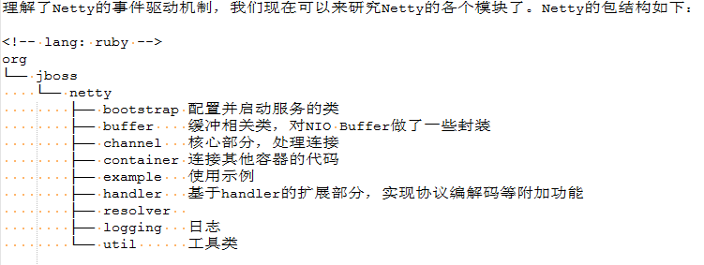
Netty源码之门
Netty 3.7.X
PPT模板下载：www.1ppt.com/moban/ 行业PPT模板：www.1ppt.com/hangye/
节日PPT模板：www.1ppt.com/jieri/ PPT素材下载：www.1ppt.com/sucai/
PPT背景图片：www.1ppt.com/beijing/ PPT图表下载：www.1ppt.com/tubiao/
优秀PPT下载：www.1ppt.com/xiazai/ PPT教程： www.1ppt.com/powerpoint/
Word教程： www.1ppt.com/word/ Excel教程：www.1ppt.com/excel/
资料下载：www.1ppt.com/ziliao/ PPT课件下载：www.1ppt.com/kejian/
范文下载：www.1ppt.com/fanwen/ 试卷下载：www.1ppt.com/shiti/
教案下载：www.1ppt.com/jiaoan/ PPT论坛：www.1ppt.cn

Slide 50
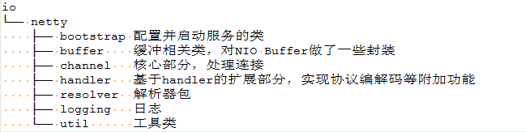
Netty4 源码
Netty 4.1.X
PPT模板下载：www.1ppt.com/moban/ 行业PPT模板：www.1ppt.com/hangye/
节日PPT模板：www.1ppt.com/jieri/ PPT素材下载：www.1ppt.com/sucai/
PPT背景图片：www.1ppt.com/beijing/ PPT图表下载：www.1ppt.com/tubiao/
优秀PPT下载：www.1ppt.com/xiazai/ PPT教程： www.1ppt.com/powerpoint/
Word教程： www.1ppt.com/word/ Excel教程：www.1ppt.com/excel/
资料下载：www.1ppt.com/ziliao/ PPT课件下载：www.1ppt.com/kejian/
范文下载：www.1ppt.com/fanwen/ 试卷下载：www.1ppt.com/shiti/
教案下载：www.1ppt.com/jiaoan/ PPT论坛：www.1ppt.cn

Slide 51
Netty中的零拷贝（Zero-Copy）机制
Netty的“零拷贝”主要体现以下几个方面：
1.Netty的接收和发送ByteBuffer采用DIRECT BUFFERS，使用堆外直接内存进行Socket读写，不需要进行字节缓冲区的二次拷贝。如果使用传统的堆内存（HEAP BUFFERS）进行Socket读写，JVM会将堆内存Buffer拷贝一份到直接内存中，然后才写入Socket中。相比于堆外直接内存，消息在发送过程中多了一次缓冲区的内存拷贝。
2.Netty 提供了 CompositeByteBuf 类, 它可以将多个 ByteBuf 合并为一个逻辑上的 ByteBuf, 避免了传统通过内存拷贝的方式将几个小Buffer合并成一个大的Buffer。
3.通过 FileRegion 包装的FileChannel.tranferTo方法 实现文件传输, 可以直接将文件缓冲区的数据发送到目标 Channel，避免了传统通过循环write方式导致的内存拷贝问题。
4.通过 wrap 操作, 我们可以将 byte[] 数组、ByteBuf、ByteBuffer等包装成一个 Netty ByteBuf 对象, 进而避免了拷贝操作。
PPT模板下载：www.1ppt.com/moban/ 行业PPT模板：www.1ppt.com/hangye/
节日PPT模板：www.1ppt.com/jieri/ PPT素材下载：www.1ppt.com/sucai/
PPT背景图片：www.1ppt.com/beijing/ PPT图表下载：www.1ppt.com/tubiao/
优秀PPT下载：www.1ppt.com/xiazai/ PPT教程： www.1ppt.com/powerpoint/
Word教程： www.1ppt.com/word/ Excel教程：www.1ppt.com/excel/
资料下载：www.1ppt.com/ziliao/ PPT课件下载：www.1ppt.com/kejian/
范文下载：www.1ppt.com/fanwen/ 试卷下载：www.1ppt.com/shiti/
教案下载：www.1ppt.com/jiaoan/ PPT论坛：www.1ppt.cn

Slide 52
Netty中还有另一种形式的零拷贝
即Netty允许我们将多段数据合并为一整段虚拟数据供用户使用，而过程中不需要对数据进行拷贝操作，这也是我们今天要讲的重点。我们都知道在stream-based transport（如TCP/IP）的传输过程中，数据包有可能会被重新封装在不同的数据包中，例如当你发送如下数据时：
+----+----+----+
|ABC |DEF |GHI |
+----+----+----+
有可能实际收到的数据如下：
+----+-----+-+---+
|AB |CDEFG|H|I |
+----+-----+-+---+
因此在实际应用中，很有可能一条完整的消息被分割为多个数据包进行网络传输，而单个的数据包对你而言是没有意义的，只有当这些数据包组成一条完整的消息时你才能做出正确的处理，而Netty可以通过零拷贝的方式将这些数据包组合成一条完整的消息供你来使用。而此时，零拷贝的作用范围仅在用户空间中。
PPT模板下载：www.1ppt.com/moban/ 行业PPT模板：www.1ppt.com/hangye/
节日PPT模板：www.1ppt.com/jieri/ PPT素材下载：www.1ppt.com/sucai/
PPT背景图片：www.1ppt.com/beijing/ PPT图表下载：www.1ppt.com/tubiao/
优秀PPT下载：www.1ppt.com/xiazai/ PPT教程： www.1ppt.com/powerpoint/
Word教程： www.1ppt.com/word/ Excel教程：www.1ppt.com/excel/
资料下载：www.1ppt.com/ziliao/ PPT课件下载：www.1ppt.com/kejian/
范文下载：www.1ppt.com/fanwen/ 试卷下载：www.1ppt.com/shiti/
教案下载：www.1ppt.com/jiaoan/ PPT论坛：www.1ppt.cn

Slide 53
Netty粘包和拆包解决方案
Netty提供了多个解码器，可以进行分包的操作，分别是：
* LineBasedFrameDecoder
* DelimiterBasedFrameDecoder（添加特殊分隔符报文来分包）
* FixedLengthFrameDecoder（使用定长的报文来分包）
* LengthFieldBasedFrameDecoder
PPT模板下载：www.1ppt.com/moban/ 行业PPT模板：www.1ppt.com/hangye/
节日PPT模板：www.1ppt.com/jieri/ PPT素材下载：www.1ppt.com/sucai/
PPT背景图片：www.1ppt.com/beijing/ PPT图表下载：www.1ppt.com/tubiao/
优秀PPT下载：www.1ppt.com/xiazai/ PPT教程： www.1ppt.com/powerpoint/
Word教程： www.1ppt.com/word/ Excel教程：www.1ppt.com/excel/
资料下载：www.1ppt.com/ziliao/ PPT课件下载：www.1ppt.com/kejian/
范文下载：www.1ppt.com/fanwen/ 试卷下载：www.1ppt.com/shiti/
教案下载：www.1ppt.com/jiaoan/ PPT论坛：www.1ppt.cn

Slide 54
Netty解码器1
LineBasedFrameDecoder解码器
LineBasedFrameDecoder是回车换行解码器，如果用户发送的消息以回车换行符作为消息结束的标识，则可以直接使用Netty的LineBasedFrameDecoder对消息进行解码，只需要在初始化Netty服务端或者客户端时将LineBasedFrameDecoder正确的添加到ChannelPipeline中即可，不需要自己重新实现一套换行解码器。
DelimiterBasedFrameDecoder解码器
DelimiterBasedFrameDecoder是分隔符解码器，用户可以指定消息结束的分隔符，它可以自动完成以分隔符作为码流结束标识的消息的解码。回车换行解码器实际上是一种特殊的DelimiterBasedFrameDecoder解码器。
PPT模板下载：www.1ppt.com/moban/ 行业PPT模板：www.1ppt.com/hangye/
节日PPT模板：www.1ppt.com/jieri/ PPT素材下载：www.1ppt.com/sucai/
PPT背景图片：www.1ppt.com/beijing/ PPT图表下载：www.1ppt.com/tubiao/
优秀PPT下载：www.1ppt.com/xiazai/ PPT教程： www.1ppt.com/powerpoint/
Word教程： www.1ppt.com/word/ Excel教程：www.1ppt.com/excel/
资料下载：www.1ppt.com/ziliao/ PPT课件下载：www.1ppt.com/kejian/
范文下载：www.1ppt.com/fanwen/ 试卷下载：www.1ppt.com/shiti/
教案下载：www.1ppt.com/jiaoan/ PPT论坛：www.1ppt.cn

Slide 55
Netty解码器2
FixedLengthFrameDecoder解码器
FixedLengthFrameDecoder是固定长度解码器，它能够按照指定的长度对消息进行自动解码，开发者不需要考虑TCP的粘包/拆包等问题，非常实用。
对于定长消息，如果消息实际长度小于定长，则往往会进行补位操作，它在一定程度上导致了空间和资源的浪费。但是它的优点也是非常明显的，编解码比较简单，因此在实际项目中仍然有一定的应用场景。
LengthFieldBasedFrameDecoder解码器
大多数的协议（私有或者公有），协议头中会携带长度字段，用于标识消息体或者整包消息的长度，例如SMPP、HTTP协议等。由于基于长度解码需求的通用性，以及为了降低用户的协议开发难度，Netty提供LengthFieldBasedFrameDecoder，自动屏蔽TCP底层的拆包和粘包问题，只需要传入正确的参数，即可轻松解决“读半包“问题
PPT模板下载：www.1ppt.com/moban/ 行业PPT模板：www.1ppt.com/hangye/
节日PPT模板：www.1ppt.com/jieri/ PPT素材下载：www.1ppt.com/sucai/
PPT背景图片：www.1ppt.com/beijing/ PPT图表下载：www.1ppt.com/tubiao/
优秀PPT下载：www.1ppt.com/xiazai/ PPT教程： www.1ppt.com/powerpoint/
Word教程： www.1ppt.com/word/ Excel教程：www.1ppt.com/excel/
资料下载：www.1ppt.com/ziliao/ PPT课件下载：www.1ppt.com/kejian/
范文下载：www.1ppt.com/fanwen/ 试卷下载：www.1ppt.com/shiti/
教案下载：www.1ppt.com/jiaoan/ PPT论坛：www.1ppt.cn

Slide 56
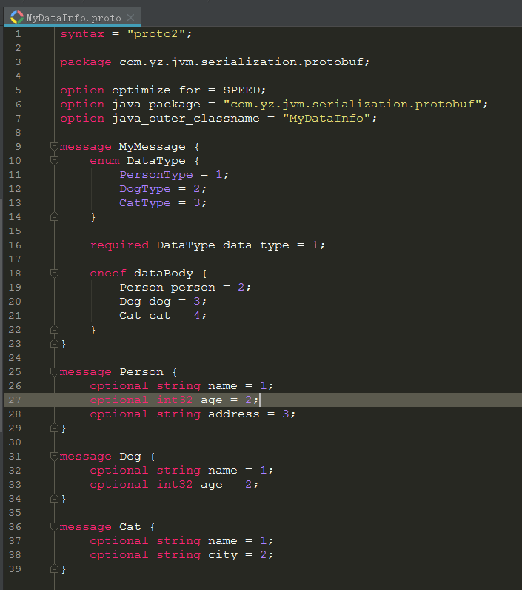
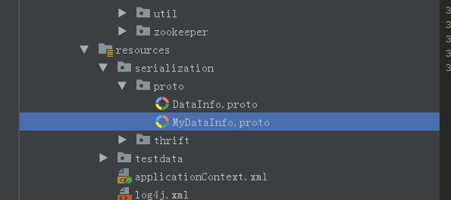
Netty对Google Protobuf编解码支持1
PPT模板下载：www.1ppt.com/moban/ 行业PPT模板：www.1ppt.com/hangye/
节日PPT模板：www.1ppt.com/jieri/ PPT素材下载：www.1ppt.com/sucai/
PPT背景图片：www.1ppt.com/beijing/ PPT图表下载：www.1ppt.com/tubiao/
优秀PPT下载：www.1ppt.com/xiazai/ PPT教程： www.1ppt.com/powerpoint/
Word教程： www.1ppt.com/word/ Excel教程：www.1ppt.com/excel/
资料下载：www.1ppt.com/ziliao/ PPT课件下载：www.1ppt.com/kejian/
范文下载：www.1ppt.com/fanwen/ 试卷下载：www.1ppt.com/shiti/
教案下载：www.1ppt.com/jiaoan/ PPT论坛：www.1ppt.cn

Slide 57
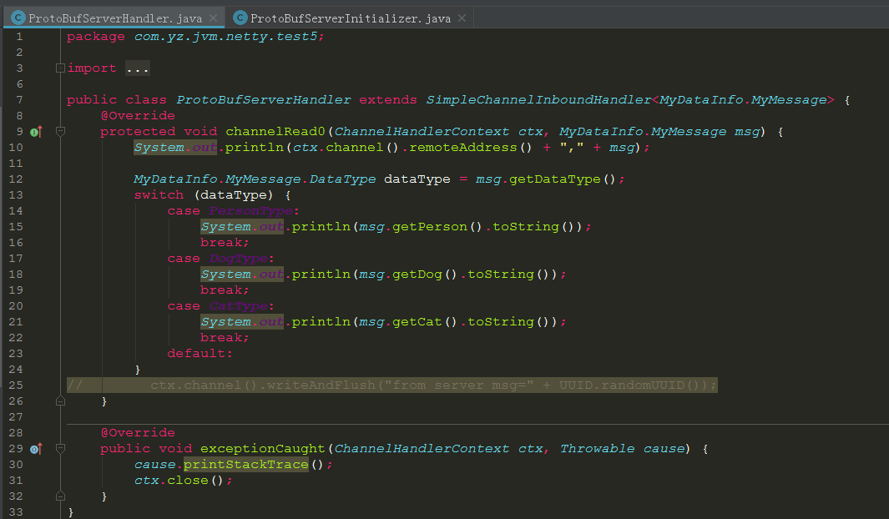
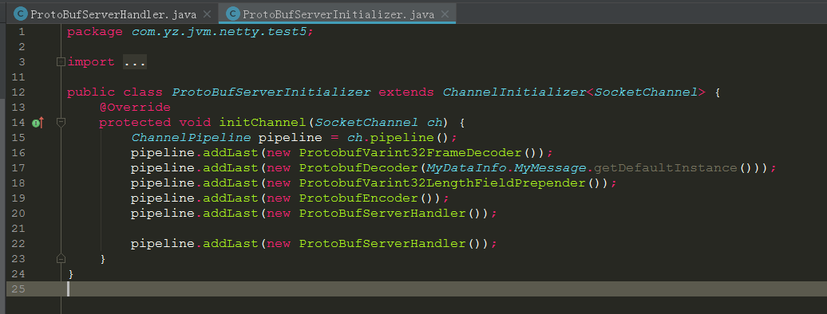
Netty对Google Protobuf编解码支持2
PPT模板下载：www.1ppt.com/moban/ 行业PPT模板：www.1ppt.com/hangye/
节日PPT模板：www.1ppt.com/jieri/ PPT素材下载：www.1ppt.com/sucai/
PPT背景图片：www.1ppt.com/beijing/ PPT图表下载：www.1ppt.com/tubiao/
优秀PPT下载：www.1ppt.com/xiazai/ PPT教程： www.1ppt.com/powerpoint/
Word教程： www.1ppt.com/word/ Excel教程：www.1ppt.com/excel/
资料下载：www.1ppt.com/ziliao/ PPT课件下载：www.1ppt.com/kejian/
范文下载：www.1ppt.com/fanwen/ 试卷下载：www.1ppt.com/shiti/
教案下载：www.1ppt.com/jiaoan/ PPT论坛：www.1ppt.cn

Slide 58
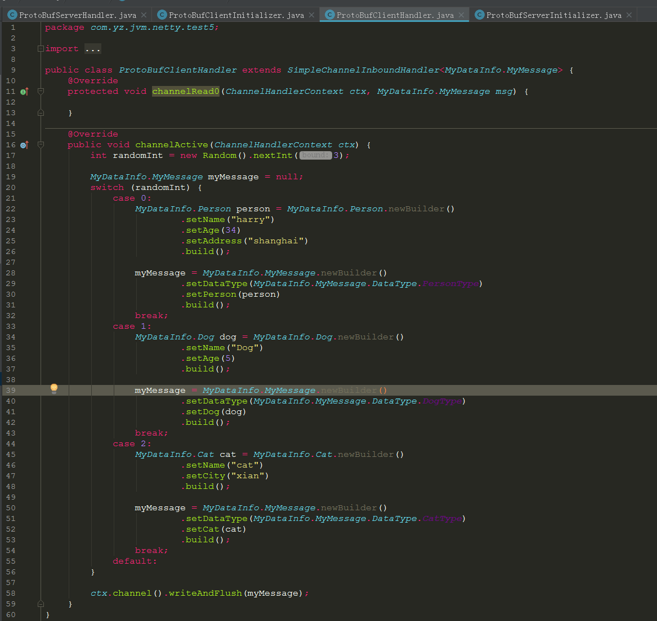
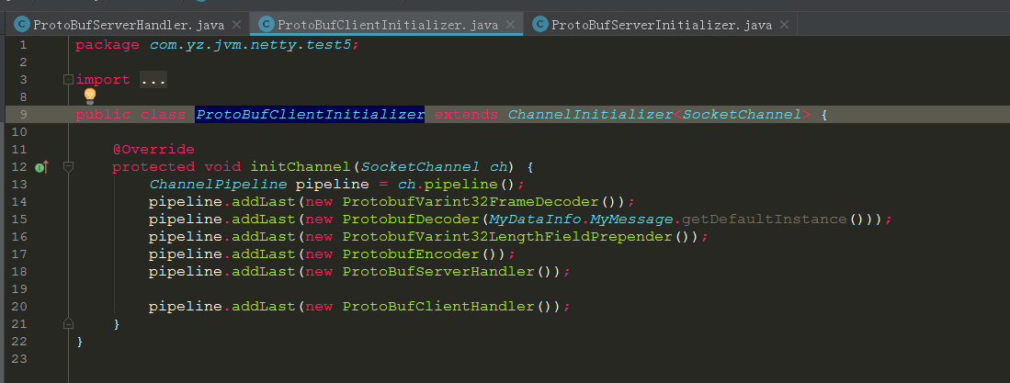
Netty对Google Protobuf编解码支持3
PPT模板下载：www.1ppt.com/moban/ 行业PPT模板：www.1ppt.com/hangye/
节日PPT模板：www.1ppt.com/jieri/ PPT素材下载：www.1ppt.com/sucai/
PPT背景图片：www.1ppt.com/beijing/ PPT图表下载：www.1ppt.com/tubiao/
优秀PPT下载：www.1ppt.com/xiazai/ PPT教程： www.1ppt.com/powerpoint/
Word教程： www.1ppt.com/word/ Excel教程：www.1ppt.com/excel/
资料下载：www.1ppt.com/ziliao/ PPT课件下载：www.1ppt.com/kejian/
范文下载：www.1ppt.com/fanwen/ 试卷下载：www.1ppt.com/shiti/
教案下载：www.1ppt.com/jiaoan/ PPT论坛：www.1ppt.cn

Slide 59
Netty WebSocket
WebSocketFrame 抽奖类的6个子类（协议规范定义的六中Frame）：
1. BinaryWebSocketFrame
2. CloseWebSocketFrame
3. ContinuationWebSocketFrame
4. PingWebSocketFrame
5. PongWebSocketFrame
6. TextWebSocketFrame
协议格式为：
ws://server:port/context_path
PPT模板下载：www.1ppt.com/moban/ 行业PPT模板：www.1ppt.com/hangye/
节日PPT模板：www.1ppt.com/jieri/ PPT素材下载：www.1ppt.com/sucai/
PPT背景图片：www.1ppt.com/beijing/ PPT图表下载：www.1ppt.com/tubiao/
优秀PPT下载：www.1ppt.com/xiazai/ PPT教程： www.1ppt.com/powerpoint/
Word教程： www.1ppt.com/word/ Excel教程：www.1ppt.com/excel/
资料下载：www.1ppt.com/ziliao/ PPT课件下载：www.1ppt.com/kejian/
范文下载：www.1ppt.com/fanwen/ 试卷下载：www.1ppt.com/shiti/
教案下载：www.1ppt.com/jiaoan/ PPT论坛：www.1ppt.cn

Slide 60
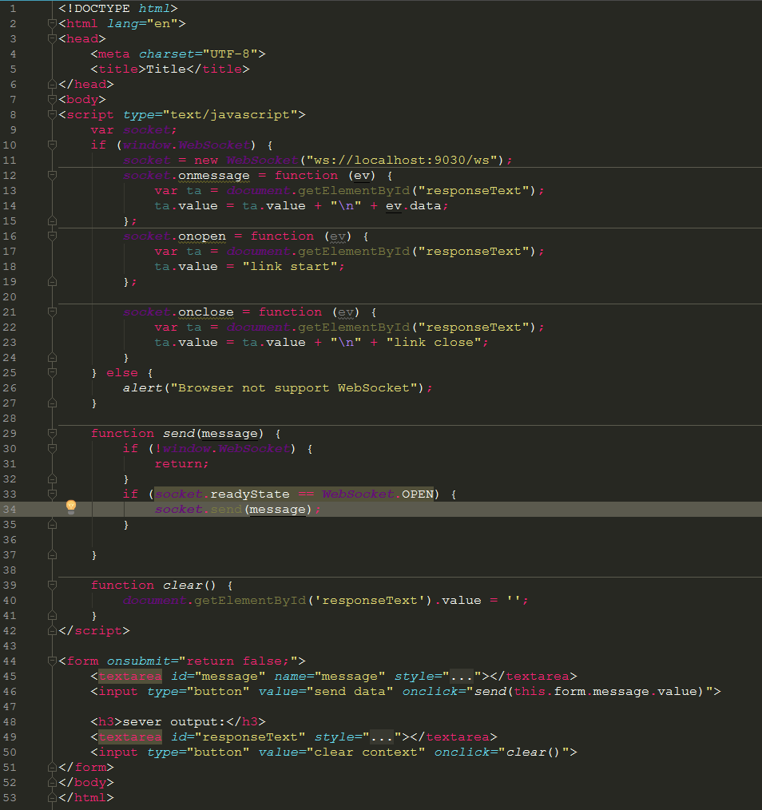
WebSocket协议开发
PPT模板下载：www.1ppt.com/moban/ 行业PPT模板：www.1ppt.com/hangye/
节日PPT模板：www.1ppt.com/jieri/ PPT素材下载：www.1ppt.com/sucai/
PPT背景图片：www.1ppt.com/beijing/ PPT图表下载：www.1ppt.com/tubiao/
优秀PPT下载：www.1ppt.com/xiazai/ PPT教程： www.1ppt.com/powerpoint/
Word教程： www.1ppt.com/word/ Excel教程：www.1ppt.com/excel/
资料下载：www.1ppt.com/ziliao/ PPT课件下载：www.1ppt.com/kejian/
范文下载：www.1ppt.com/fanwen/ 试卷下载：www.1ppt.com/shiti/
教案下载：www.1ppt.com/jiaoan/ PPT论坛：www.1ppt.cn

Slide 61
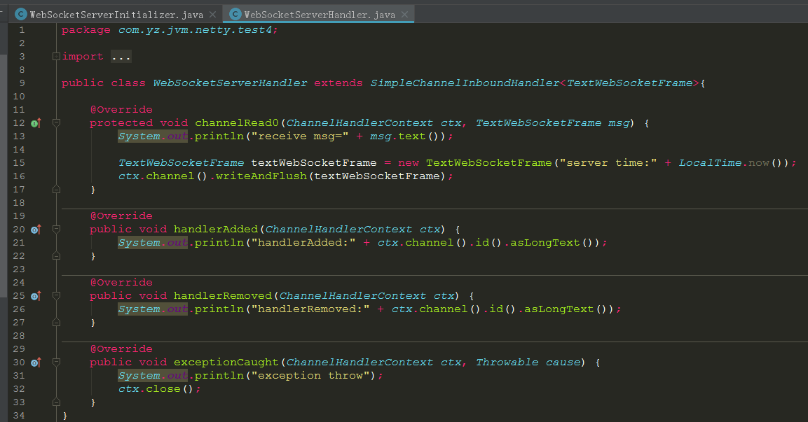
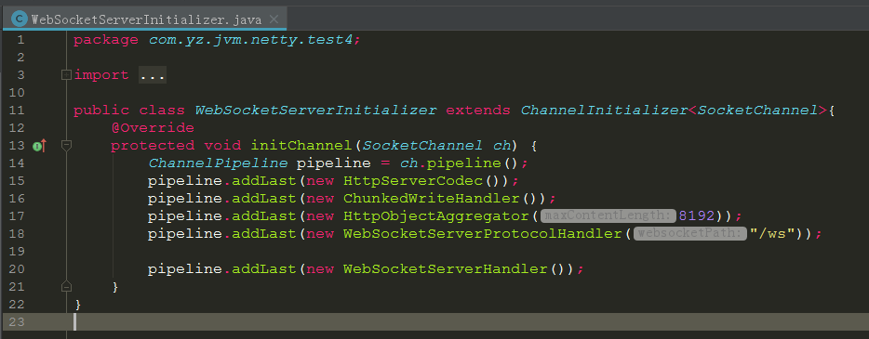
WebSocket协议开发
PPT模板下载：www.1ppt.com/moban/ 行业PPT模板：www.1ppt.com/hangye/
节日PPT模板：www.1ppt.com/jieri/ PPT素材下载：www.1ppt.com/sucai/
PPT背景图片：www.1ppt.com/beijing/ PPT图表下载：www.1ppt.com/tubiao/
优秀PPT下载：www.1ppt.com/xiazai/ PPT教程： www.1ppt.com/powerpoint/
Word教程： www.1ppt.com/word/ Excel教程：www.1ppt.com/excel/
资料下载：www.1ppt.com/ziliao/ PPT课件下载：www.1ppt.com/kejian/
范文下载：www.1ppt.com/fanwen/ 试卷下载：www.1ppt.com/shiti/
教案下载：www.1ppt.com/jiaoan/ PPT论坛：www.1ppt.cn

Slide 62
Netty-业界主流的编解码框架
Google的protobuf
Facebook的Thrift
JBoss Marshalling
Avro
Hessian2
Fst
Kryo
PPT模板下载：www.1ppt.com/moban/ 行业PPT模板：www.1ppt.com/hangye/
节日PPT模板：www.1ppt.com/jieri/ PPT素材下载：www.1ppt.com/sucai/
PPT背景图片：www.1ppt.com/beijing/ PPT图表下载：www.1ppt.com/tubiao/
优秀PPT下载：www.1ppt.com/xiazai/ PPT教程： www.1ppt.com/powerpoint/
Word教程： www.1ppt.com/word/ Excel教程：www.1ppt.com/excel/
资料下载：www.1ppt.com/ziliao/ PPT课件下载：www.1ppt.com/kejian/
范文下载：www.1ppt.com/fanwen/ 试卷下载：www.1ppt.com/shiti/
教案下载：www.1ppt.com/jiaoan/ PPT论坛：www.1ppt.cn

Slide 63
在Dubbo中使用高效的Java序列化（Kryo和FST）
Fst
Kryo
PPT模板下载：www.1ppt.com/moban/ 行业PPT模板：www.1ppt.com/hangye/
节日PPT模板：www.1ppt.com/jieri/ PPT素材下载：www.1ppt.com/sucai/
PPT背景图片：www.1ppt.com/beijing/ PPT图表下载：www.1ppt.com/tubiao/
优秀PPT下载：www.1ppt.com/xiazai/ PPT教程： www.1ppt.com/powerpoint/
Word教程： www.1ppt.com/word/ Excel教程：www.1ppt.com/excel/
资料下载：www.1ppt.com/ziliao/ PPT课件下载：www.1ppt.com/kejian/
范文下载：www.1ppt.com/fanwen/ 试卷下载：www.1ppt.com/shiti/
教案下载：www.1ppt.com/jiaoan/ PPT论坛：www.1ppt.cn

Slide 64
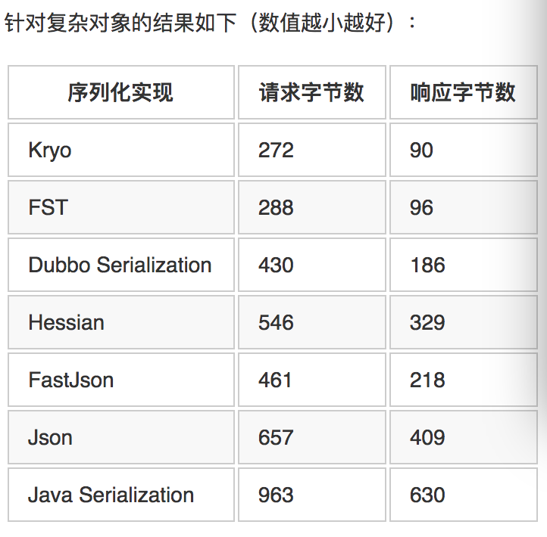
Dubbo RPC中不同序列化生成字节大小比较
PPT模板下载：www.1ppt.com/moban/ 行业PPT模板：www.1ppt.com/hangye/
节日PPT模板：www.1ppt.com/jieri/ PPT素材下载：www.1ppt.com/sucai/
PPT背景图片：www.1ppt.com/beijing/ PPT图表下载：www.1ppt.com/tubiao/
优秀PPT下载：www.1ppt.com/xiazai/ PPT教程： www.1ppt.com/powerpoint/
Word教程： www.1ppt.com/word/ Excel教程：www.1ppt.com/excel/
资料下载：www.1ppt.com/ziliao/ PPT课件下载：www.1ppt.com/kejian/
范文下载：www.1ppt.com/fanwen/ 试卷下载：www.1ppt.com/shiti/
教案下载：www.1ppt.com/jiaoan/ PPT论坛：www.1ppt.cn

Slide 65
Dubbo RPC中不同序列化平均响应时间和TPS
PPT模板下载：www.1ppt.com/moban/ 行业PPT模板：www.1ppt.com/hangye/
节日PPT模板：www.1ppt.com/jieri/ PPT素材下载：www.1ppt.com/sucai/
PPT背景图片：www.1ppt.com/beijing/ PPT图表下载：www.1ppt.com/tubiao/
优秀PPT下载：www.1ppt.com/xiazai/ PPT教程： www.1ppt.com/powerpoint/
Word教程： www.1ppt.com/word/ Excel教程：www.1ppt.com/excel/
资料下载：www.1ppt.com/ziliao/ PPT课件下载：www.1ppt.com/kejian/
范文下载：www.1ppt.com/fanwen/ 试卷下载：www.1ppt.com/shiti/
教案下载：www.1ppt.com/jiaoan/ PPT论坛：www.1ppt.cn

Slide 66


推荐书籍
PPT模板下载：www.1ppt.com/moban/ 行业PPT模板：www.1ppt.com/hangye/
节日PPT模板：www.1ppt.com/jieri/ PPT素材下载：www.1ppt.com/sucai/
PPT背景图片：www.1ppt.com/beijing/ PPT图表下载：www.1ppt.com/tubiao/
优秀PPT下载：www.1ppt.com/xiazai/ PPT教程： www.1ppt.com/powerpoint/
Word教程： www.1ppt.com/word/ Excel教程：www.1ppt.com/excel/
资料下载：www.1ppt.com/ziliao/ PPT课件下载：www.1ppt.com/kejian/
范文下载：www.1ppt.com/fanwen/ 试卷下载：www.1ppt.com/shiti/
教案下载：www.1ppt.com/jiaoan/ PPT论坛：www.1ppt.cn

Slide 67

PPT模板下载：www.1ppt.com/moban/ 行业PPT模板：www.1ppt.com/hangye/
节日PPT模板：www.1ppt.com/jieri/ PPT素材下载：www.1ppt.com/sucai/
PPT背景图片：www.1ppt.com/beijing/ PPT图表下载：www.1ppt.com/tubiao/
优秀PPT下载：www.1ppt.com/xiazai/ PPT教程： www.1ppt.com/powerpoint/
Word教程： www.1ppt.com/word/ Excel教程：www.1ppt.com/excel/
资料下载：www.1ppt.com/ziliao/ PPT课件下载：www.1ppt.com/kejian/
范文下载：www.1ppt.com/fanwen/ 试卷下载：www.1ppt.com/shiti/
教案下载：www.1ppt.com/jiaoan/ PPT论坛：www.1ppt.cn

Slide 68

PPT模板下载：www.1ppt.com/moban/ 行业PPT模板：www.1ppt.com/hangye/
节日PPT模板：www.1ppt.com/jieri/ PPT素材下载：www.1ppt.com/sucai/
PPT背景图片：www.1ppt.com/beijing/ PPT图表下载：www.1ppt.com/tubiao/
优秀PPT下载：www.1ppt.com/xiazai/ PPT教程： www.1ppt.com/powerpoint/
Word教程： www.1ppt.com/word/ Excel教程：www.1ppt.com/excel/
资料下载：www.1ppt.com/ziliao/ PPT课件下载：www.1ppt.com/kejian/
范文下载：www.1ppt.com/fanwen/ 试卷下载：www.1ppt.com/shiti/
教案下载：www.1ppt.com/jiaoan/ PPT论坛：www.1ppt.cn

